Slide 1
计算机组成原理
邹淑雪
吉林大学计算机科学与技术学院
2018年8月

Slide 2
第一章
计算机概要与技术

Slide 3
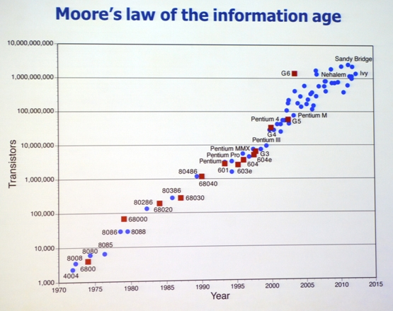
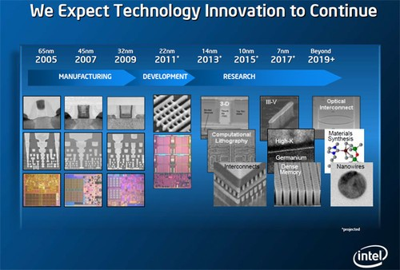

摩尔定律
1965，Intel公司的创办人摩尔发现：
“在相等面积(制作成本)上，CPU上的晶体管数量以每18个月倍增的趋势增加，执行性能的提升大体也符合这个趋势。”
Notes:
1965 年，美国人戈登·摩尔从一个化学家转型成电子工程师，他注意到从第1 块集成电路产生以来，芯片上集成的晶体管数量大约以每年翻一番的速度增加。他甚至还大胆预测，这些组件的缩小速度将持续至少10 年时间，并于1965 年4 月19 日正式提出。当时人们只认为这是对芯片发展速度的总结，甚至摩尔自己都认为这不是科学上的定律，只是一个机遇而已。不过，后来数十年的发展却不断印证了这一观察和推断，使其最终赢得了“定律”的殊荣，并修正为“集成电路的集成度每两年翻一番.
摩尔定律提出3年后，英特尔公司诞生了，摩尔也成了这个公司的创始人之一。1971年，英特尔推出第一片微处理器Intel 4004至今，微处理器使用的晶体管数量的增长情况基本上符合摩尔定律。人们还发现，这不光适用于对存储器芯片的描述，也可精确说明处理机能力和磁盘驱动器存储容量的发展。甚至生物学家们在2013年还将摩尔定律应用到了地球生命复杂性的研究上，他们将摩尔定律中的晶体管换成了核苷酸进行数学计算，结果显示生命最早出现在100亿年前，比地球45亿年的预测年龄老得多，也就是说，在太阳系形成之时，可能已经存在着类似细菌的生物体，或者一些存在于银河系古老区域的简单核苷酸，通过彗星、小行星或其他太空碎片来到地球，这一假说被称为有生源说（泛种论），一直是生命科学中的一个重要流派，从摩尔定律中居然也找到了根据。
1990年代，人们就感觉发展瓶颈要来了，呼吁进一步创新。在此之前，随着晶体管变得越来越小，其速度和能源效率持续增加。但当组件达到约100微米时，小型化出现相反的效果和糟糕的表现。摩尔共同创立的英特尔公司与IBM再次重视通过基础科学寻找提高晶体管性能的材料。后来在凝聚态物理学家们的帮助下，他们知道了当晶格拉伸时硅导电能力可大幅度提高。2000年代，由于应变硅技术的引入，摩尔定律又真的持续了好多年。到目前为止，半导体行业的发展从未停顿下来，晶体管继续缩小，电脑芯片也结合了越来越多的性能和功能。现在最先进的微处理器晶体管只是10-14纳米宽，预计2023年可以到4纳米至6纳米的工艺制程。余热已成为一个限制因素，这导致摩尔定律中有关“计算机时钟速度的指数增长”已经不灵了。耗电芯片也限制了其在移动设备上的应用。随着3D芯片等技术的耗尽，美物理学家称该定律将在10年内崩溃，也就是说，摩尔定律正在接近物理极限，需要真正的物理创新来突破。
有人认为，摩尔定律也许更像一个信仰系统，这个信仰牵引着科学技术不断超越自我，并取得新的突破。诚然，在物理实验室能完好运转的法则未定适用于批量生产，今天大多数的努力和尝试也许最终将一无所获。然而，社会应该有信心，基础科学的突破将成为维持摩尔定律与人类进步的阶梯。

Slide 4
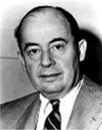
现代计算机之父
1903-1957，美籍匈牙利
6岁，古希腊语，七种语言
1921-1923 ，苏黎士大学化学
1926，布达佩斯数学博士，
1927-1929，柏林和汉堡大学数学讲师
1930，美国普林斯顿大学第一批终身教授
Notes:
数学天才，6岁能心算八位数除法，8岁掌握微积分，12岁能读懂波莱尔的《函数论》
美籍匈牙利数学家冯·诺依曼（John Von Naumann）提出了“存储程序控制计算机结构。”，奠定了现代计算机的体系结构。

Slide 5
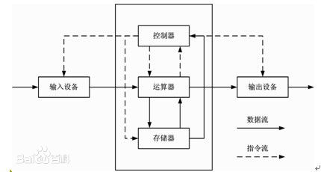
存储程序
1945， “101页报告”
1951，诺依曼机完成
1949，英国剑桥M.Wilkes 第一台电子存储程序计算机
核心思想 ：
二进制
存储程序
把需要的程序和数据送至计算机中。
必须具有长期记忆程序、数据、中间结果及最终运算结果的能力。
能够完成各种算术、逻辑运算和数据传送等数据加工处理的能力。
能够根据需要控制程序走向，并能根据指令控制机器的各部件协调操作。
能够按照要求将处理结果输出给用户。
Notes:
1944年夏，陆军中尉戈德斯坦在阿贝丁车站等候去费城的火车，偶然邂逅数学家冯·诺依曼教授。戈德斯坦告诉他莫尔学院的电子计算机项目。
在ENIAC尚未投入运行前， 冯·诺依曼就看出这台机器致命的缺陷，主要弊端是程序与计算两分离。程序指令存放在机器的外部电路里，需要计算某个题目，必须首先用人工接通数百条线路，需要几十人干好几天之后，才可进行几分钟运算。
1945年6月，冯 ·诺依曼与参与研制ENIAC主要人员联名发表了一篇长达101页纸的报告，即计算机史上著名的“101页报告”，直到今天，仍然被认为是现代电脑科学发展里程碑式的文献。这种“存储程序”体系结构的 机器统称为“诺依曼机报告
最早问世的内储程序式计算机既不是ISA，也不是EDVAC，英国剑桥大学威尔克斯（M.Wilkes）教授，抢在冯·诺依曼之前捷足先登。 威尔克斯1946年曾到宾夕法尼亚大学参加冯·诺依曼主持的培训班，完全接受了冯· 诺依曼内储程序的设计思想。回国后，他立即抓紧时间，主持新型电脑的研制，并于1949 年5月，制成了一台由3000只电子管为主要元件的计算机，命名为“EDSAC”（电子储存程序计算机）。威尔克斯后来还摘取了1967年度计算机世界最高奖——“图灵奖”。
设计思想之一是二进制，他根据电子元件双稳工作的特点，建议在电子计算机中采用二进制。报告提到了二进制的优点，并预言，二进制的采用将大简化机器的逻辑线路。
存储程序是诺伊曼的另一杰作。通过对ENIAC的考察，诺伊曼敏锐地抓住了它的最大弱点－－没有真正的存储器。ENIAC只在20个暂存器，它的程序是外插型的，指令存储在计算机的其他电路中。这样，解题之前，必需先相好所需的全部指令，通过手工把相应的电路联通。这种准备工作要花几小时甚至几天时间，而计算本身只需几分钟。计算的高速与程序的手工存在着很大的矛盾。
根据冯诺依曼体系结构构成的计算机，必须具有如下功能：
把需要的程序和数据送至计算机中。
必须具有长期记忆程序、数据、中间结果及最终运算结果的能力。
能够完成各种算术、逻辑运算和数据传送等数据加工处理的能力。
能够根据需要控制程序走向，并能根据指令控制机器的各部件协调操作。
能够按照要求将处理结果输出给用户。
为了完成上述的功能，计算机必须具备五大基本组成部件，包括：
输入数据和程序的输入设备
记忆程序和数据的存储器
完成数据加工处理的运算器
控制程序执行的控制器
输出处理结果的输出设备

Slide 6
1.1 计算机革命
§1.1 Introduction
计算机技术的进步
按摩尔定律持续增长
使许多新应用成为可行
车载计算机 →智能车辆
手机
人类基因项目
万维网
搜索引擎
计算机应用非常广泛
智能驾驶系统 | >智能传感系统
 | >辅助驾驶系统
 | 智能计算系统
 | 智能公交系统
生活服务系统 | 影音娱乐
 | >信息查询
 | >服务订阅
安全防护系统 | >车辆防盗
 | >车辆追踪
位置服务系统 | 位置提示
 | >多车互动
用车辅助系统 | 保养提醒
 | >异常预警
 | >远程指导
Notes:
车载计算机配置，Intel处理器，芯片组，内存，硬盘，显卡，支持Win操作系统
智能手机，是指像个人电脑一样，具有独立的操作系统，独立的运行空间，可以由用户自行安装软件、游戏、导航等第三方服务商提供的程序，并可以通过移动通讯网络来实现无线网络接入手机类型的总称。

Slide 7
计算机的分类
个人计算机
广泛使用，运行大量第三方软件
受性价比的制约，对单用户提供良好性能，价格低廉
服务器
基于网络访问
容量大，性能良好，可靠性高
服务器的功能和价格有很大的伸缩范围

Slide 8
计算机的分类
超级计算机
用于高端科学和工程计算
虽然代表了最高的计算能力，但是他们在整个计算机市场份额中所占比例很小。
www.top500.org

Slide 9

计算机的分类
嵌入式计算机
通常和硬件集成在一起
面向单一需求的嵌入式应用通常被严格限制成本或功耗

Slide 10
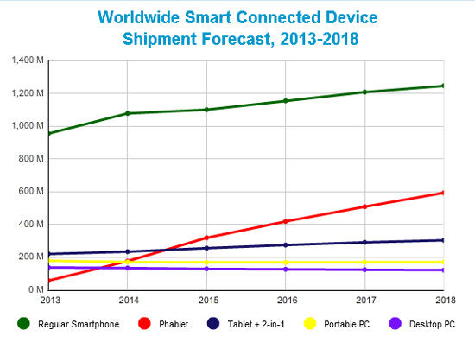
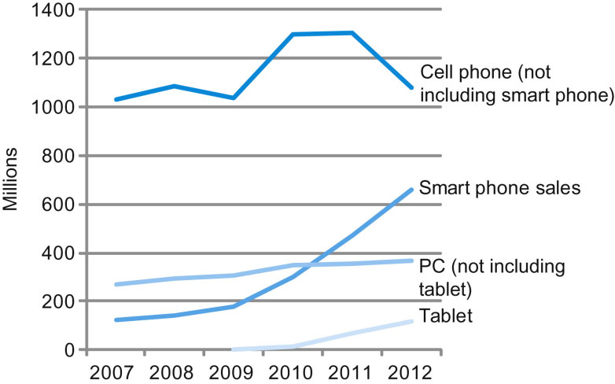



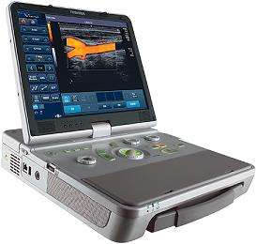
后PC时代
Notes:
The number manufactured per year of tablets and smart phones, which reflect the PostPC era, versus personal computers and traditional cell phones. Smart phones represent the recent growth in the cell phone industry, and they passed PCs in 2011. Tablets are the fastest growing category, nearly doubling between 2011 and 2012. Recent PCs and traditional cell phone categories are relatively flat or declining.

Slide 11

后PC时代
个人移动设备 (PMD)
由电池供电
可以连接到网络上
价格只有几百美元
智能手机、平板、电子眼镜

Slide 12
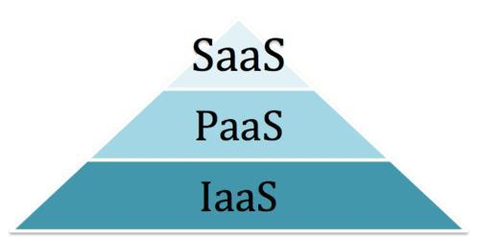

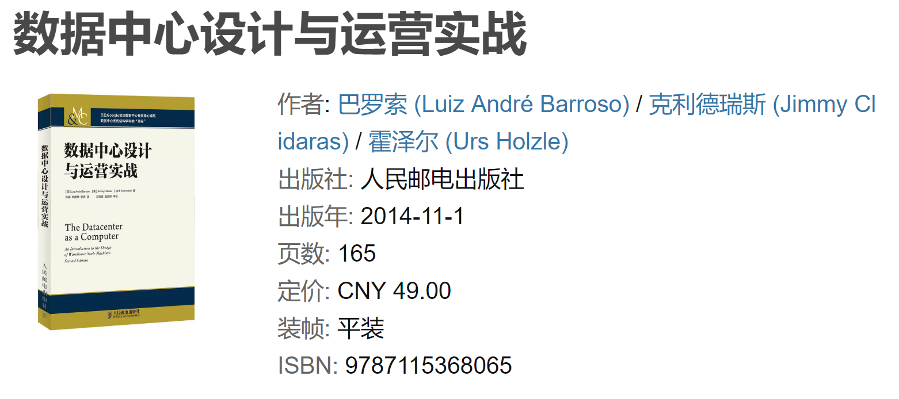
后PC时代
云计算
仓储(仓库)规模计算机 (WSC)
软件即服务(SaaS)
Amazon and Google
Notes:
SaaS是Software-as-a-service（软件即服务）的简称，是随着互联网技术的发展和应用软件的成熟，在21世纪开始兴起的一种完全创新的软件应用模式。它与“on-demand software”（按需软件)，the application service provider(ASP，应用服务提供商)，hosted software(托管软件)所具有相似的含义。它是一种通过Internet提供软件的模式，厂商将应用软件统一部署在自己的服务器上，客户可以根据自己实际需求，通过互联网向厂商定购所需的应用软件服务，按定购的服务多少和时间长短向厂商支付费用，并通过互联网获得厂商提供的服务。用户不用再购买软件，而改用向提供商租用基于Web的软件，来管理企业经营活动，且无需对软件进行维护，服务提供商会全权管理和维护软件，软件厂商在向客户提供互联网应用的同时，也提供软件的离线操作和本地数据存储，让用户随时随地都可以使用其定购的软件和服务。对于许多小型企业来说，SaaS是采用先进技术的最好途径，它消除了企业购买、构建和维护基础设施和应用程序的需要。
SaaS 是一种软件布局模型，其应用专为网络交付而设计，便于用户通过互联网托管、部署及接入。 SaaS应用软件的价格通常为“全包”费用，囊括了通常的应用软件许可证费、软件维护费以及技术支持费，将其统一为每个用户的月度租用费。
对于广大中小型企业来说，SaaS是采用先进技术实施信息化的最好途径。但SaaS绝不仅仅适用于中小型企业，所有规模的企业都可以从SaaS中获利。
SaaS已成为软件产业的一个重要力量。只要SaaS的品质和可信度能继续得到证实，它的魅力就不会消退。
SaaS服务模式与传统许可模式软件有很大的不同，它是未来管理软件的发展趋势。相比较传统服务方式而言SaaS具有很多独特的特征：SaaS不仅减少了或取消了传统的软件授权费用，而且厂商将应用软件部署在统一的服务器上，免除了最终用户的服务器硬件、网络安全设备和软件升级维护的支出，客户不需要除了个人电脑和互联网连接之外的其它IT投资就可以通过互联网获得所需要软件和服务。此外，大量的新技术，如Web Service，提供了更简单、更灵活、更实用SaaS。

Slide 13
你能从本书学到什么
程序如何翻译成机器语言
硬件如何执行程序
软硬件之间的接口
哪些因素决定了程序的性能
它的性能如何被改进
硬件设计者怎样改进性能
什么是并行处理
Notes:
1 你熟悉的高级语言如何指挥机器？首先被翻译成机器语言,硬件如何执行程序？这是理解软硬件如何影响程序性能的基础。 2 软件如何指导硬件完成软件功能？这些概念对于软件的编写十分重要
3 程序性能取决于原始程序、
将原始程序转换为计算机语言的软件
执行该程序的硬件的有效性
4 进一步阅读《计算机体系结构：一种定量的方法》
5 为什么从串行到并行处理？这种发展带来的结果是什么？本书第六章介绍了当今支持并行处理的硬件机制，评述了新一代多核微处理器。

Slide 14
理解程序性能
算法
决定源代码的数量和执行I/O操作的数量
编程语言，编译器和体系结构 （2.3）
决定每行源代码对应机器指令的数量
处理器和存储器系统 （4.5）
决定指令执行的速度快慢
I/O系统（硬件和操作系统）（6，附加）
决定I/O操作执行的速度快慢

Slide 15








1.2 八大思想
Design for Moore’s Law
Use abstraction to simplify design
Make the common case fast
Performance via parallelism
Performance via pipelining
Performance via prediction
Hierarchy of memories
Dependability via redundancy
§1.2 Eight Great Ideas in Computer Architecture

Slide 16
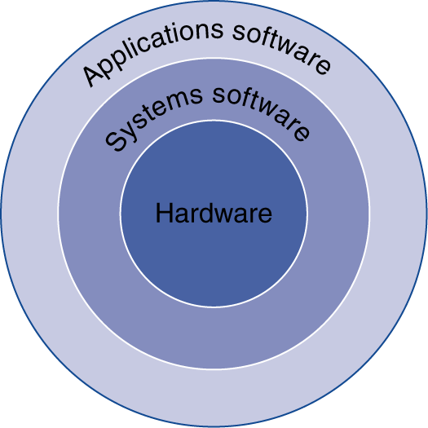
程序概念入门
应用软件(Applications software)
用高级语言编写
系统软件(System software)
编译程序：把用高级语言编写的程序翻译成机器代码
操作系统：提供各种服务和监控
处理基本的输入和输出操作
分配外存和内存
为多个应用程序提供共享计算机资源的服务
硬件（Hardware）
处理器，存储器，输入和输出设备
§1.3 Below Your Program

Slide 17
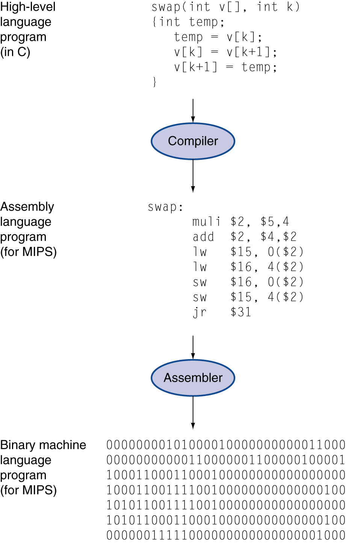
程序语言级别
高级语言（Advanced Language）
最接近问题领域的抽象级别
提供了语言的高效性和可移植性
汇编语言（Assembly Language）
指令的文本表示
机器语言（Machine Language）
二进制数字（位）
可编码指令和数据
Notes:
高级语言
Python Java R Matlab Cobol
编译程序的存在使得高级语言的可移植性成为可能。

Slide 18
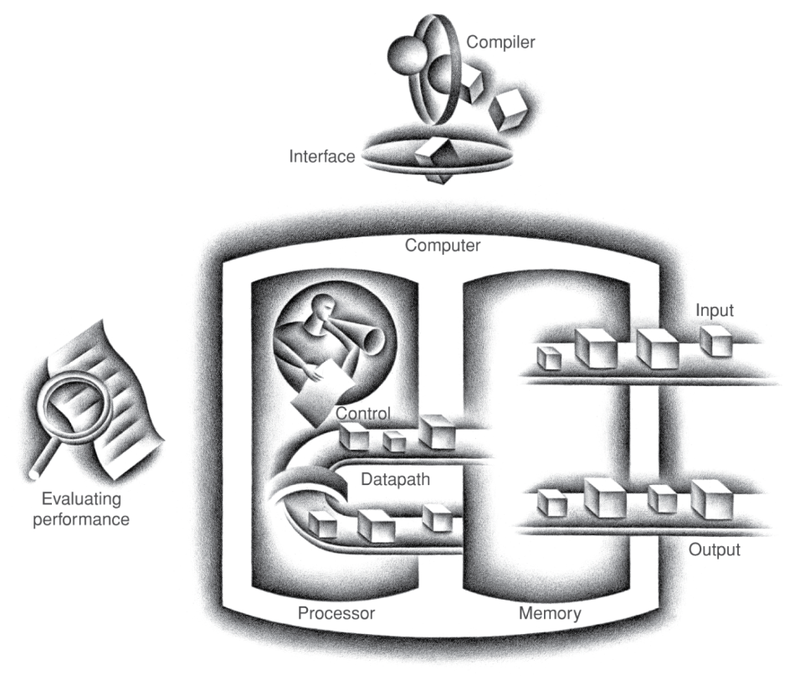
计算机组成部件
所有种类的计算机都有相同的组成部件
桌面计算机, 服务器,嵌入式计算机
输入和输出部分包括
用户界面设备
显示器，键盘，鼠标
存储设备
硬盘, CD/DVD, 闪存flash
网络适配器
与其他计算机通信
§1.3 Under the Covers
The BIG Picture

Slide 19
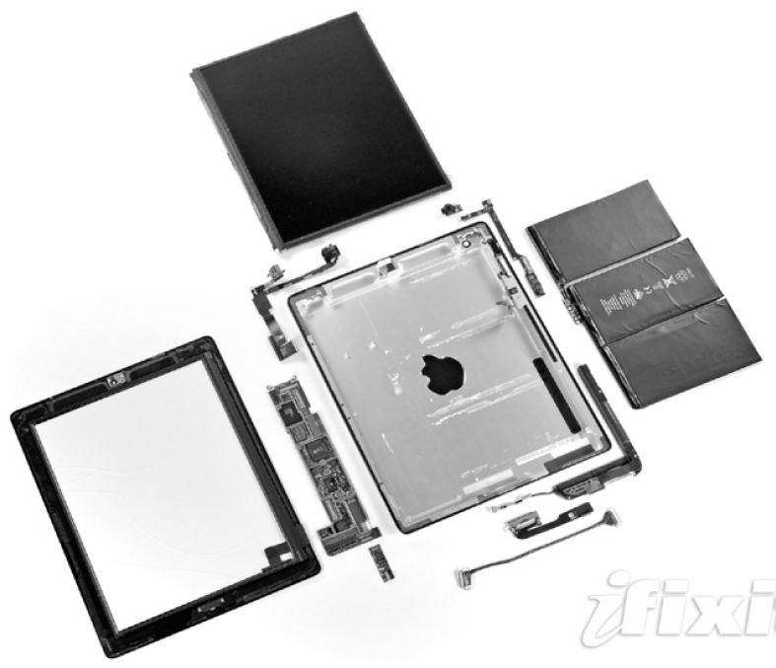
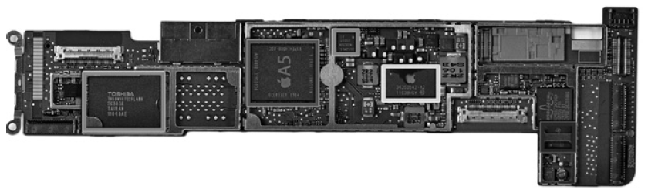
打开机箱
电容性多点触摸LCD屏
3.8 V, 25 Watt-hour battery
Computer board

Slide 20
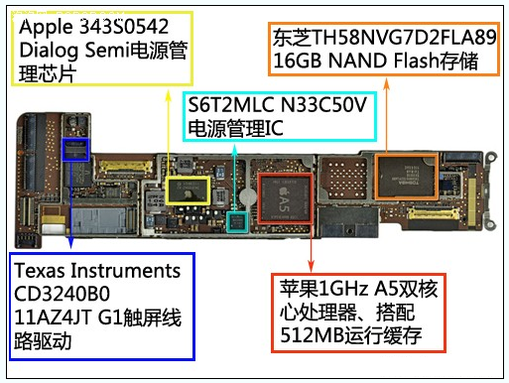
A5
Notes:
主板芯片特写
● 红色：苹果1GHz A5双核心处理器，总线为200MHz，搭配512MB三星生产的运行缓存；
● 橙色：东芝TH58NVG7D2FLA89 16GB NAND Flash存储；
● 黄色：Apple 343S0542，有点像在一代iPad发现的Dialog Semi电源管理芯片，从周边的这些电感和电容器就能看出来
● 蓝色：Texas Instruments CD3240B0 11AZ4JT G1触屏线路驱动，与上面提到的Broadcom BCM5973和Broadcom BCM5974芯片一起用于触屏上
● 绿色：S6T2MLC N33C50V电源管理IC

Slide 21
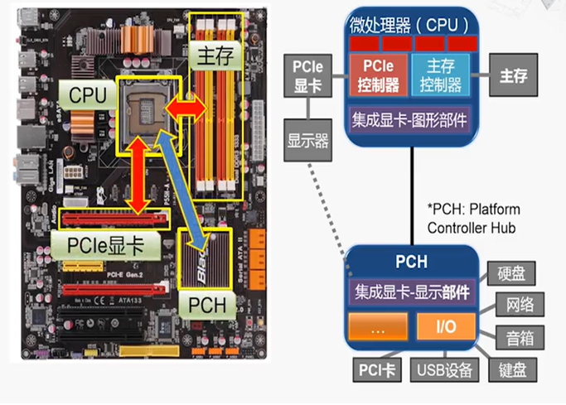
打开Your 机箱

Slide 22
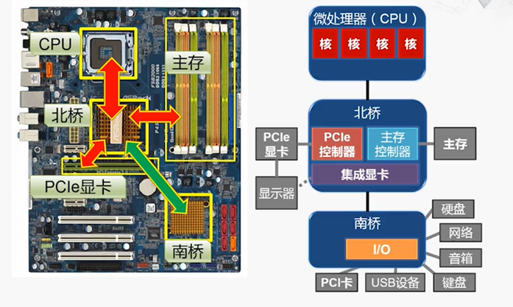
pc主板发展

Slide 23
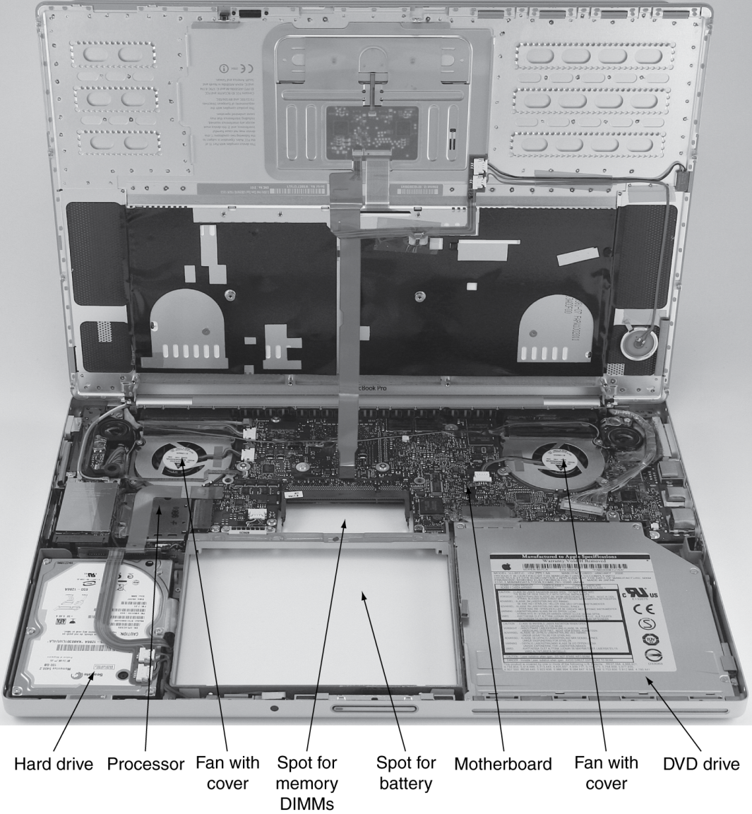
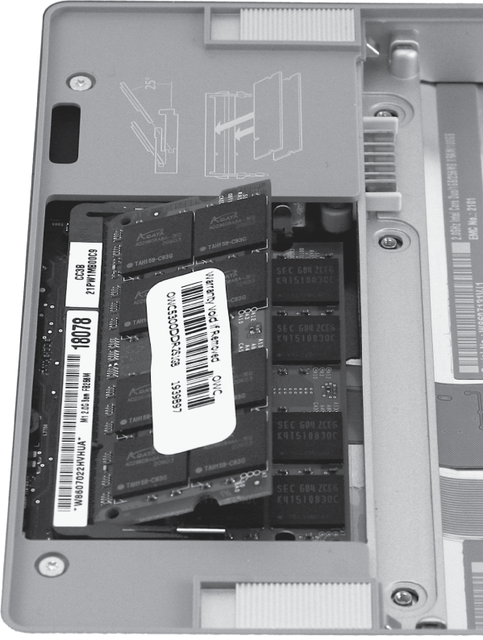
打开笔记本
Notes:
布局原理

Slide 24
处理器（CPU）内部构成
数据通路: 负责完成算术运算
控制器: 负责指导数据通路、存储器和I/O设备按照程序的指令正确执行
高速缓冲存储器Cache
快速访问数据的小而快的SRAM存储器

Slide 25
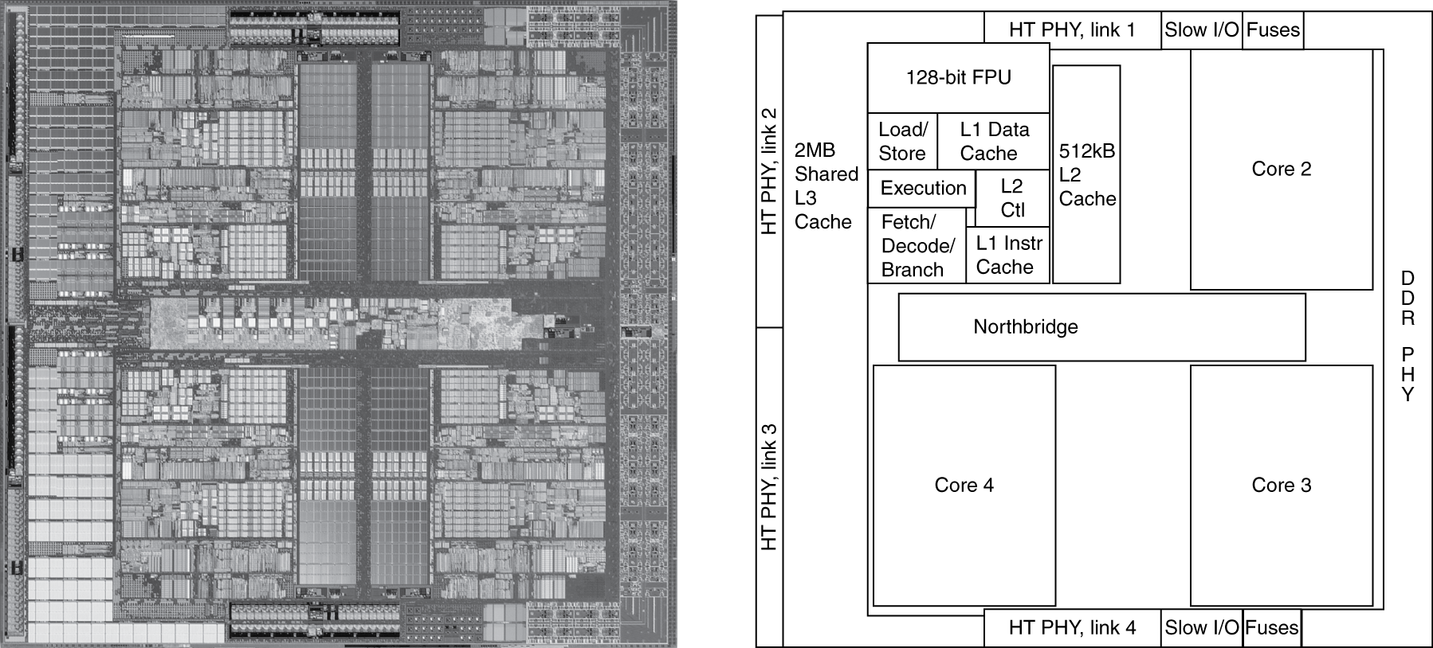
处理器内部构成
AMD Barcelona: 4 核处理器
Notes:
Why AMD not Intel ？在嵌入式处理器上与MIPS有合作
FPU: (Float Point Unit,浮点运算单元)FPU 是专用于浮点运算的处理器
AMD于2007下半年推出K10架构。 用K10架构的Barcelona为四核并有4.63亿晶体管。Barcelona是AMD第一款四核处理器，原生架构基于65nm
工艺技术。和Intel Kentsfield四核不同的是，Barcelona并不是将两个双核封装在一起，而是真正的单芯片四核心。
● Barcelona新特性解析：引入全新SSE128技术 Barcelona
中的一项重要改进是被AMD称为“SSE128”的技术，在K8架构中，处理器可以并行处理两个SSE指令，但是SSE执行单元一般只有64位带宽。
对于128位的SSE操作（SSE的全称是 Sreaming SIMD Extensions， 它是一组CPU指令，用于像信号处理、科学计算或者3D图形计算一样的应用。），K8处理器需要将其作为两个64位指令对待。也就是说，当一个128位 SSE指令被取出后，首先需要将其解码为两个micro-ops，因此一个单指令还占用了额外的解码端口，降低了执行效率。而
Barcelona加宽了执行单元从64位到128位，所有128位的SSE操作不再需要进行解码分解为两个64位操作，并且浮点调度器也可以支持这种128
位SSE操作，提高了执行效率。 提高SSE指令执行单元带宽的同时，也会带来一些新的变化，也可以说是新的
瓶颈：指令存取带宽。为了将并行处理器过程中解码数量最大化，Barcelona开始支持32字节每时钟周期的指令存取，而先前K8架构只支持
16字节。32字节的指令存取带宽不仅对处理器SSE代码有帮助，同时对于整数指令也有效果。
● Barcelona新特性解析：内存控制器再度强化
当年当AMD将内存控制器集成至CPU内部时，我们看到了崭新而强大的K8构架。如今，Barcelona的内存控制器在设计上将又一次极大的改进其内存性能。
在标准的DDR2内存中，你只能同时进行一个操作，而且读和写的切换会有非常大的损失。
Barcelona中，AMD把它分割成两个64-bit，每个控制器可以独立的进行操作，因此它可以带来效率上的不小提升，尤其是在四核执行的环境下，每个核心可以独立占有内存访问资源。 Barcelonas中集成的北桥部分（注意不是主板北桥）也被设计成更高的带宽，更深的buffers将允许更高的带宽利用率，同时北桥自身已经可以使用未来的内存技术，比如DDR3。
● Barcelona
新特性解析：创新——三级缓存

Slide 26
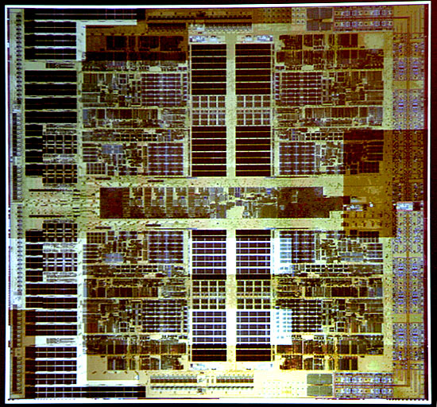
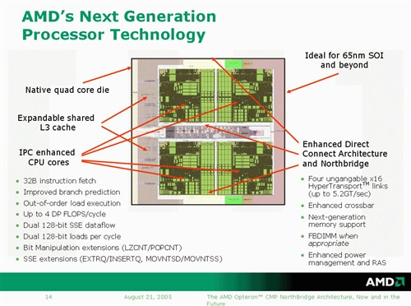

Slide 27

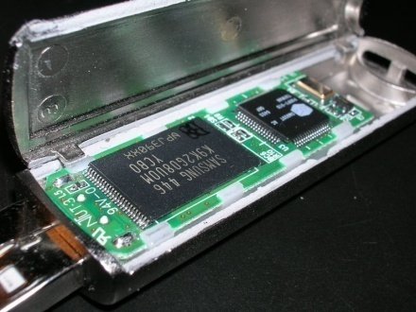
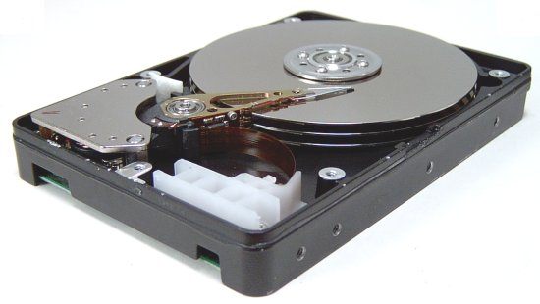
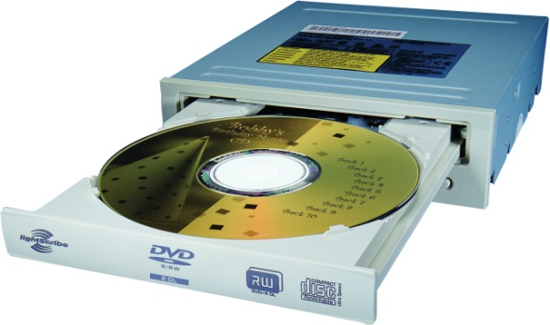
数据安全
易失性主存储器
断电时会丢掉所有数据
非易失性二级存储器
磁盘
闪存
光盘 (CDROM, DVD)

Slide 28
半导体存储器的发展
20世纪50～60年代，所有计算机存储器都是
由微小的铁磁体环
1970年，仙童半导体（Fairchild Semiconductor）公司生产出了第
一个较大容量半导体存储器
从1970年起，半导体存储器经历了11代： 单个芯片
1KB、4KB、16KB、 64KB、256KB、1MB、4MB、16MB、64MB、256MB、1GB。
其中1K=2¹⁰,1M=2²⁰,1G=2³⁰,1T=2⁴⁰,1P=2⁵⁰
参考书的第2页和第13页的脚注。

Slide 29
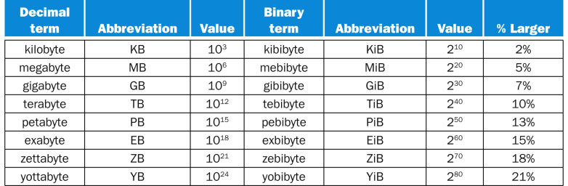
FIGURE 1.1 The 2^{X} vs. 10^{Y} bytes ambiguity was resolved by adding a binary notation for all the common size terms. In the last column we note how much larger the binary term is than its corresponding decimal term, which is compounded as we head down the chart. These prefixes work for bits as well as bytes, so gigabit (Gb) is 10⁹ bits while gibibits (Gib) is 2³⁰ bits.
Copyright © 2014 Elsevier Inc. All rights reserved.

Slide 30
存储容量单位（补充）
中文单位 | 中文简称 | 英文单位 | 英文简称 | 进率（Byte=1）
位 | 比特 | bit | b | 0.125
字节 | 字节 | Byte | B | 1
千字节 | 千字节 | KiloByte | KB | 2^10
兆字节 | 兆 | MegaByte | MB | 2^20
吉字节 | 吉 | GigaByte | GB | 2^30
太字节 | 太 | TrillionByte | TB | 2^40
拍字节 | 拍 | PetaByte | PB | 2^50
艾字节 | 艾 | ExaByte | EB | 2^60
泽字节 | 泽 | ZettaByte | ZB | 2^70
尧字节 | 尧 | YottaByte | YB | 2^80
千亿亿亿字节 | 千亿亿亿字节 | BrontByte | BB | 2^90

Slide 31
皮秒的单位换算（补充）
0.000001皮秒=1渺秒
0.001 皮秒 =1飞秒
1,000 皮秒 = 1纳秒
1,000,000 皮秒 = 1微秒
1,000,000,000 皮秒 = 1毫秒
1,000,000,000,000 皮秒 = 1秒
60,000,000,000,000 皮秒=1分钟
3,600,000,000,000,000 皮秒=1小时
86,400,000,000,000,000 皮秒=1天
31,536,000,000,000,000,000 皮秒=1年（平年）

Slide 32


网络
通信， 资源共享，远距离访问
局域网 (LAN): 以太网Ethernet
同一个建筑物内
广域网 (WAN）: the Internet
无线网:
WiFi（Wireless Fidelity）, Bluetooth
Notes:
蓝牙(Bluetooth)
2．1 蓝牙简介
蓝牙技术最初由爱立信创制。1999年5月20日，索尼爱立信、IBM、英特尔、诺基亚及东芝等业界龙头创立蓝牙特别兴趣组，制订蓝牙技术标准。1998年，爱立信公司希望无线通信技术能统一标准而取名“蓝牙”。 蓝牙(Bluetooth)技术致力于在10～100 m的空间内使所有支持该技术的移动或非移动设备可以方便地建立网络联系、进行话音和数据通信。
2．2 蓝牙发展趋势 蓝牙技术联盟(Bluetooth Special Interest Group，SIG)日前宣布正式采纳蓝牙规格4．0版本，并启动对应的认证计划。在3．0+HS版本标准加入高速传输技术的基础上，4．0版本又加入了之前诺基亚力推的Wibree低功耗传输技术。 至此，蓝牙已经不是当初大家熟悉的只适用于WPAN的“蓝牙”了。而是集IEEE 802．15．1传统蓝牙，IEEE 802．11物理层和MAC层以及Wibree标准的“三合一”的蓝牙。
低功耗传输部分作为蓝牙4．0版本的重点，沿用了曾经的Wibree标准。采用简单的GFSK调制，拥有极低的运行和待机功耗，使用一粒纽扣电池甚至可连续工作数年之久。 毫无疑问，新的低功耗蓝牙将挑战诸如ZigBee、NFC等技术，低功耗蓝牙的网络拓扑相比ZigBee的星型拓扑简单得多，而传输距离又比NFC有很大优势，尽管是个后来者，但凭借其在手机和音频领域的领先地位，未来发展还是值得期待。
2．3 蓝牙4．0(Bluetooth)版本技术细节 数据传输 蓝牙低功耗技术支持很短的资料封包，其传输速度高达1 Mb／s。所有连接均采用先进的嗅探性次额定功能模式，以实现超低的负载循环。 延迟 蓝牙低功耗技术的联机建立仅需3 ms即可完成，同时能以应用程序迅速启动链接器，并以数毫秒的传输速度完成经认可的数据传递后并立即关闭连接。 稳定度 蓝牙低功耗技术使用24位的循环重复检环(CRC)，能确保所有封包在受干扰时的最大稳定度。 高度安全 使用CCM的AES-128完全加密，为数据封包提供高度加密性及认证度。 不可否认，蓝牙技术的缺点和优点一样明显： 数据传输瓶颈问题。高速跳频使得蓝牙传输安全性极高，同时也限制了蓝牙传输过程中数据包不可能太大，哪怕是在宣传的高保真蓝牙耳机中，它的高低频部分也是被严重压缩的。
2．4 蓝牙应用 通过使用Bluetooth技术产品，人们可以免除居家办公电缆缠绕的苦恼。鼠标、键盘、打印机、膝上型计算机、耳机和扬声器等均可以在PC环境中无线使用，为室内装饰提供了更多创意和自由(设想，将打印机放在壁橱里)。 此外，通过在移动设备和家用PC之间同步联系人和日历信息，用户可以随时随地存取最新的信息；通过无线立体声耳机收听从家庭音响或其他类似音频设备传送的流行音乐。
3 WiFi
3．1 WiFi技术简介 WiFi(Wireless Fidelity，无线保真技术)即IEEE 802．11协议，是一种短程无线传输技术，能够在数百英尺范围内支持互联网接人的无线电信号。WiFi的第一个版本发表于1997年，其中定义了介质访问接入控制层(MAC层)和物理层。 规定了无线局域网的基本网络结构和基本传输介质，规范了物理层(PHY)和介质访问层(MAC)的特性。物理层采用红外、DSSS(直接序列扩频)或FSSS(调频扩频)技术。1999年又增加了IEEE 802．11a和IEEE 802．11g标准。其传输速率最高可达54 Mb／s。能够广泛支持数据、图像、语音和多媒体等业务。
3．2 WiFi技术优势 无线电波的覆盖范围广 蓝牙的电波覆盖范围很小，半径大约只有15 m，而WiFi的半径可达100 m，甚至可以覆盖整栋大楼。 WiFi的传输速度很快 最高可达54Mb／s，符合个人和社会信息化的需求。在网络覆盖范围内，允许用户在任何时间、任何地点访问网络，随时随地享受诸如网上证券、视频点播(VOD)、远程教育、远程医疗、视频会议、网络游戏等一系列宽带信息增值服务。并实现移动办公。 健康安全 IEEE 802．11规定的发射功率不可超过100 mW，实际发射功率约60～70 mW，而手机的发射功率约200 mW～1 W，手持式对讲机高达5 W。与后者相比，WiFi产品的辐射更小。 WiFi应用现在已经非常普遍 支持WiFi的电子产品越来越多，像手机、MP4、电脑等，基本上已经成为了主流标准配置。
3．3 WiFi发展趋势 不久前WiFi联盟提出了WiFi Direct标准，正式开始挑战蓝牙在WPAN领域的地位。WiFi在上网本、智能手机、电视机、机顶盒和其他设备中的采用率也不断上升，市场调查公司In-Stat预计，到2013年全球将交付2.16亿个采用WiFi互连的设备。 继蓝牙成为标配后，越来越多的手机开始具有WiFi功能。市场调查公司ABI Research的数据显示，目前的笔记本电脑中几乎都含有WiFi。到2010年年底，用于移动设备的“组合”芯片组的全球出货量预计将达到2．8亿套。 预测到2015年，这种芯片组的出货量将达到9．79亿套。ABIResearch研究分析师表示，手机是这种组合芯片组的主要市场，手机中应用的组合芯片组最常见的组合是WiFi+GPS。

Slide 33
1.6 性能
§1.4 Performance
那个飞机的性能最好？
Notes:
航程
巡航速度

Slide 34
响应时间和吞吐率
响应时间
完成某任务需要的总时间，包括硬盘访问、内存访问、I/O活动、操作系统开销和CPU执行时间等。
思考：服务器网站响应时间包括哪些项目？
吞吐率（Throughput）
也叫带宽（Bindwidth），单位时间内完成的任务数量
例如，任务数，交易数… /小时
以下两种方式能否影响响应时间和吞吐率？
更换更高型号的处理器？
增加多个处理器来分别处理独立的任务?
现在我们把重点放在响应时间上…
Notes:
响应时间：
数据库查询花费的时间
将字符回显到终端上花费的时间
访问 Web 页面花费的时间
吞吐率：
每分钟的数据库事务
每秒传送的文件千字节数
每秒读或写的文件千字节数
每分钟的 Web 服务器命中数
方式1 ： 既可以提高响应时间又可以增加吞吐率；一般提高响应时间都会增加吞吐率；
方式2：可以增加吞吐率。吞吐率增加可以提高响应时间
一般情况：
平均响应时间越短，系统吞吐量越大；平均响应时间越长，系统吞吐量越小。但是，系统吞吐量越大，未必平均响应时间越短。因为在某些情况（例如，不增加任何硬件配置）吞吐量的增大，有时会把平均响应时间作为牺牲，来换取一段时间处理更多的请求

Slide 35
相对性能
定义：性能 = 1/执行时间
“X是Y的 n 倍快”
举例: 运行一个程序
计算机A需要10s, B需要15s
执行时间_{B} / 执行时间_{A}= 15s / 10s = 1.5
因此 A 是 B 的1.5倍快。

Slide 36
性能的测量
消逝时间Elapsed time
总的响应时间，包括
处理时间, I/O操作, OS开销, 空闲时间等
决定了系统的性能
CPU 时间
在程序本身花费的时间
不包括等待I/O或者运行其他程序的时间
包括
用户CPU时间：运行用户程序的时间
系统CPU时间：操作系统为用户服务花去的CPU时间
不同程序受到CPU和系统性能的影响不同
Notes:
很难区分用户CPUTime 和系统CPUTime，不同的操作系统其对用户程序的支持功能也不同
理解 程序性能
不同的应用关注计算机系统的不同方面。运行在服务器上的应用关注I/O性能，因此对响应时间感兴趣。
而其他应用，用户对吞吐率、响应时间、或者两者的复杂组合更为关注（最差相应时间情况下的最大吞吐率）
理解性能——清楚性能的定义——测量程序执行时间——找性能瓶颈——改进性能
系统性能表示空载系统的响应时间。
CPU性能表示用户CPU时间。
深入研究计算机的细节时，使用不同的度量方式可能更方便
对于计算机的设计者需要考虑如何度量计算机硬件完成基本功能的速度。
时钟来驱动硬件中发生的各种事件。

Slide 37
CPU时间
计算机性能改进：
减少时钟周期数量
提高时钟频率
硬件设计者需要权衡时钟频率和时钟周期数

Slide 38
CPU 时间举例
计算机 A: 2GHz 时钟频率, 10s CPU 时间
设计计算机 B
要求6s CPU 时间
可以提高时钟频率，但时钟周期数将变成A的1.2倍
计算机B的时钟频率将提高到多少？

Slide 39
指令数和CPI
一个程序的指令数
由程序自身，指令集体系结构、编译器决定
每条指令的平均时钟周期数CPI
由CPU硬件决定
不同的指令有不同的CPI
指令组合影响平均CPI

Slide 40
CPI 举例
计算机A: 时钟周期 = 250ps, CPI = 2.0
计算机B: 时钟周期 = 500ps, CPI = 1.2
相同的指令集体系结构
哪台计算机执行速度更快？快多少？
A 更快…
…快1.2倍
Notes:
假设我们有相同指令集的两种不同实现方式。

Slide 41
CPI 的更多细节
如果不同指令类型需要不同数量的时钟周期
加权平均Weighted average CPI
相对频率

Slide 42
CPI 举例
不同编译代码序列产生不同指令类
指令类 | CPI
A | 1个周期完成
B | 2个周期完成
C | 3个周期完成
指令类 | A | B | C
CPI for class | 1 | 2 | 3
IC in sequence 1 | 2 | 1 | 2
IC in sequence 2 | 4 | 1 | 1
序列 1: 指令数IC = 5
时钟周期数 = 2×1 + 1×2 + 2×3 = 10
Avg. CPI = 10/5 = 2.0
序列 2: 指令数IC = 6
时钟周期数 = 4×1 + 1×2 + 1×3 = 9
Avg. CPI = 9/6 = 1.5
Notes:
哪个代码的指令数更多？
哪个执行更快？
每个代码序列的CPI是多少？

Slide 43
计算机性能指标及测量
性能指标 | 测量单位
程序的CPU 时间 | 程序执行的秒数
指令数 | 程序执行的指令数
CPI | 每条指令的平均时钟周期数
时钟周期 | 每时钟周期的秒数
Notes:
计算机不同层次上的性能测试指标及其测量单位
唯一可测量的的指标是时间
指令集减少指令数——降低时钟周期或提高CPI

Slide 44
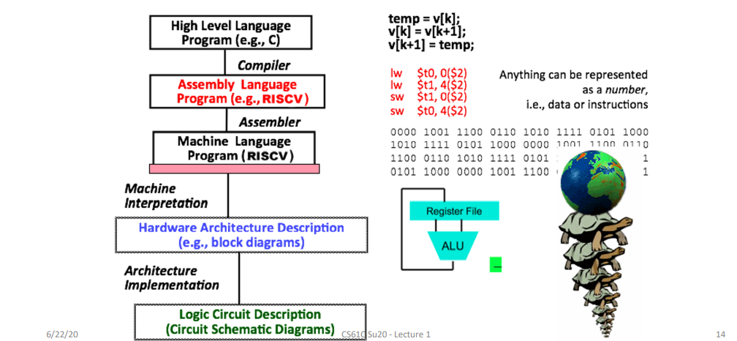
Chapter 2
指令: 计算机的语言
Notes:
你好：
上帝-西班牙语： hola 女人-意大利语： Ciao 男人-法语： Bonjour 马-德语：Guten Tag

Slide 45
本章概要
计算机硬件的操作 –算术运算
操作数只能来源于寄存器
计算机硬件的操作数 –来源（2）：寄存器、存储器
有符号和无符号数
字节、半字、字
计算机中指令的表示
逻辑操作
决策指令
计算机硬件对过程的支持
人机交互
MIPS中32位立即数和地址的寻址
并行与指令：同步
翻译并执行程序
以一个C排序程序为例
数组与指针
Notes:
计算机硬件的操作 ——算术运算
计算机硬件的操作数 ——32个寄存器，1G=2³⁰ 存储字
有符号和无符号数 ——计算机中的数
计算机中指令的表示 ——指令格式，机器语言
逻辑操作 ——移位，按位操作：与或非
决策指令 ——if/then/else；循环；case
计算机硬件对抽象数据的支持
对过程的支持
对字符的支持
数据寻址方式
并行与指令：同步操作
翻译并执行程序
举例
硬件对高级数据结构的支持

Slide 46
汇编语言

Slide 47
汇编语言
类别 | 指令 | Instruction | 示例 | 含义 | 注释
算术 | 加法 | add | add $s1,$s2,$s3 | $s1=$s2 + $s3
 | 减法 | subtract | sub $s1,$s2,$s3 | $s1=$s2 - $s3 | 三个寄存器操作数
 | 立即数加法 | add immediate | addi $s1,$s2,20 | $s1=$s2 + 20 | 加常数
取数 | 取字 | load word | lw $s1,20($s2) | $s1=Memory[$s2+20] | 内存 ^{字} 寄存器
 | 取半字 | load half | lh $s1,20($s2) | $s1=Memory[$s2+20] | 内存 ^{半字} 寄存器
 | 取无符号半字 | load half unsigned | lhu $s1,20($s2) | $s1=Memory[$s2+20] | 内存 ^{半字} 寄存器
 | 取字节 | load byte | lb $s1,20($s2) | $s1=Memory[$s2+20] | 内存 ^{字节} 寄存器
 | 取链接字 | load linked word | ll $s1,20($s2) | $s1=Memory[$s2+20] | 取字作为原子交换的前半部
 | 取立即数的高位 | load upper immediate | lui $s1,20 | $s1=20×2¹⁶ | 取常数并放到高16位
存数 | 存字 | store word | sw $s1,20($s2) | Memory[$s2+20]=$s1 | 寄存器 ^{字} 内存
 | 存半字 | store half | sh $s1,20($s2) | Memory[$s2+20]=$s1 | 寄存器 ^{半字} 内存
 | 存字节 | store byte | sb $s1,20($s2) | Memory[$s2+20]=$s1 | 寄存器 ^{字节} 内存
 | 存条件字 | store condition word | sc $s1,20($s3) | Memory[$s2+20]=$s1 $s1=0 or 1 | 存字作为原子交换的后半部
逻辑 | 与 | and | and $s1,$s2,$s3 | $s1=$s2 & $s3 | 三个寄存器操作数按位与
 | 或 | or | or $s1,$s2,$s3 | $s1=$s2 | $s3 | 三个寄存器操作数按位或
 | 或非 | nor | nor $s1,$s2,$s3 | $s1=～($s2|$s3) | 三个寄存器操作数按位或非
 | 立即数与 | and immediate | and $s1,$s2,20 | $s1=$s2 & 20 | 和常数按位与
 | 立即数或 | or immediate | or $s1,$s2,20 | $s1=$s2 | 20 | 和常数按位或
 | 逻辑左移 | shift left logical | sll $s1,$s2,10 | $s1=$s2 << 10 | 根据常数左移相应位
 | 逻辑右移 | shift right logical | srl $s1,$s2,10 | $s1=$s2 >> 10 | 根据常数右移相应位
条件分支 | 相等时跳转 | branch on equal | beq $s1,$s2,25 | if($s1=$s2) go to PC+4+100 | 相等检测； 和PC相关的跳转
 | 不相等时跳转 | branch on not equal | bne $s1,$s2,25 | if($s1!=$s2) go to PC+4+100 | 不相等检测； 和PC相关的跳转
 | 小于时置位 | set on less than | slt $s1,$s2,$s3 | if($s2<$s3) $s1=1 else $s1=0 | 比较是否小于：
 | 无符号数比较小于时置位 | set on less than unsigned | sltu $s1,$s2,$s3 | if($s2<$s3) $s1=1 else $s1=0 | 比较是否小于无符号数
 | 无符号数比较小于立即数时置位 | set less than immediate | slti $s1,$s2,20 | if($s2<20) $s1=1 else $s1=0 | 比较是否小于常数
 | 无符号数比较小于无符号立即数时置位 | set less than immediate unsigned | sltiu $s1,$s2,20 | if($s2<20) $s1=1 else $s1=0 | 比较是否小于无符号常数
无条件跳转 | 跳转 | jump | j 2500 | go to 10000 | 跳转到目标地址
 | 跳转至寄存器所指位置 | jump register | jr $ra | go to $ra | 用于switch语句，以及过程调用
 | 跳转并链接 | jump and link | jal 2500 | $ra=PC+4; go to 10000 | 用于过程调用
Notes:
MIPS汇编模拟器spim (linux) Pcspim(windows)

Slide 48
MIPS操作数(两个来源)
名字 | 举例 | 寄存器号 | 注释
32个 寄存器 | $zero | 0 | 常数0
 | $at | 1 | 汇编器保留
 | $v0~$v1 | 2-3 | 计算结果和表达式求值
 | $a0~$a3 | 4-7 | 参数
 | $t0~$t7 | 8-15 | 临时变量
 | $s0~$s7 | 16-23 | 保留寄存器
 | $t8~$t9 | 24-25 | 更多临时变量
 | $k0~$k1 | 26-27 | 操作系统保留
 | $gp | 28 | 全局指针
 | $sp | 29 | 栈指针
 | $fp | 30 | 帧指针
 | $ra | 31 | 返回地址
2³⁰ 个 存储器字 | Memory[0], Memory[4], …, Memory[4294976292]
用来处理大的常数
0~(2^30-1)*4
Notes:
4294976292=4*2³⁰=2³²
1G=2³⁰个存储字

Slide 49
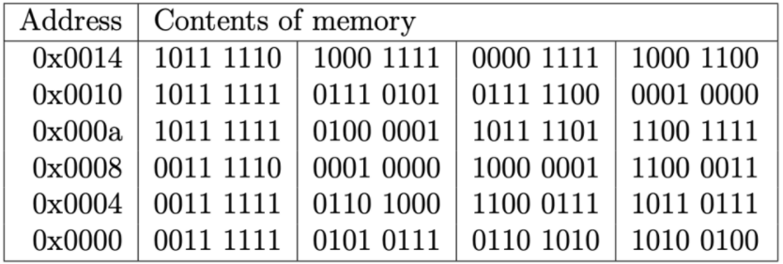
存储器
(2^30-1)*4
共2^30
[8]字节
[2]字
[8]字节:字的第一个字节
按字节编址
=>8 = 4 * 2
按字寻址
[2]字
MIPS按大端编/寻址：高位存放在低地址
Ex:存1234H
地址偏移 | 大端模式 | 小端模式
0x00 | 12（OP0） | 34（OP1）
0x01[字节] | 34（OP1） | 12（OP0）
分析：
一个地址可以存几位：1字节=8位
=两个16进制数
高位：12

Slide 50
常数或立即数操作数
指令中使用常数
addi $s3, $s3, 4（immediate）
没有减去立即数的减法指令
可以使用负常数，即“加负数”实现减法
addi $s2, $s1, -1
设计规则三：加速执行常用操作
小常数操作出现的频率高
立即数操作不用到内存取数

Slide 51
常数零
MIPS寄存器0（$zero）表示常数0
不能被改写
在常用的操作中，很有用
例如，可在寄存器之间传送数据 (t2=t1)
add $t2, $s1, $zero
加速大概率事件

Slide 52
二进制无符号整数
给定一个n位数
§2.4 Signed and Unsigned Numbers
范围: 0 to +2^{n} – 1
举例
0000 0000 0000 0000 0000 0000 0000 1011₂ = 0 + … + 1×2³ + 0×2² +1×2¹ +1×2⁰ = 0 + … + 8 + 0 + 2 + 1 = 11₁₀
32位数
0 to +4,294,967,295

Slide 53
二进制补码表示有符号整数
x是一个n位数
范围: –2^{n – 1} to +2^{n – 1} – 1（–2,147,483,648 to +2,147,483,647）
一些特殊的数
0: 0000 0000 … 0000
–1: 1111 1111 … 1111
绝对值最大负数: 1000 0000 … 0000
最大正数:0111 1111 … 1111
补码的转换方法=求反的过程
按位取反+1

Slide 54
符号扩展
使用更多的位表示一个数
数值保持不变
在MIPS指令集中
addi: 扩展到立即数
lb, lh: 扩展到取字节/半字
beq, bne: 扩展到跳转后的位置
无符号数：用0扩充
有符号数：最高符号位复制16次放高位
举例: 8-bit to 16-bit
+2: 0000 0010 => 0000 0000 0000 0010
–2: 1111 1110 => 1111 1111 1111 1110
本质上：左侧就有无限多个0/1（不影响数值大小）

Slide 55
类别 | 指令 | Instruction | 示例 | 含义 | 注释
算术 | 加法 | add | add $s1,$s2,$s3 | $s1=$s2 + $s3 | 三个寄存器操作数
 | 减法 | subtract | sub $s1,$s2,$s3 | $s1=$s2 - $s3 | 三个寄存器操作数
 | 立即数加法 | add immediate | addi $s1,$s2,20 | $s1=$s2 + 20 | 加常数
操作数只能来源于寄存器
注意顺序
$s1：目标操作数寄存器
$s2、$s3:源操作数寄存器
20：立即数

Slide 56
数据传输指令
类别 | 指令 | Instruction | 示例 | 含义 | 注释
取数 | 取字 | load word | lw $s1,20($s2) | $s1=Memory[$s2+20] | 内存 ^{字} 寄存器
 | 取半字 | load half | lh $s1,20($s2) | $s1=Memory[$s2+20] | 内存 ^{半字} 寄存器
 | 取无符号半字 | load half unsigned | lhu $s1,20($s2) | $s1=Memory[$s2+20] | 内存 ^{半字} 寄存器
 | 取字节 | load byte | lb $s1,20($s2) | $s1=Memory[$s2+20] | 内存 ^{字节} 寄存器
 | 取链接字 | load linked word | ll $s1,20($s2) | $s1=Memory[$s2+20] | 取字作为原子交换的前半部
 | 取立即数的高位 | load upper immediate | lui $s1,20 | $s1=20×2¹⁶ | 取常数并放到高16位
存数 | 存字 | store word | sw $s1,20($s2) | Memory[$s2+20]=$s1 | 寄存器 ^{字} 内存
 | 存半字 | store half | sh $s1,20($s2) | Memory[$s2+20]=$s1 | 寄存器 ^{半字} 内存
 | 存字节 | store byte | sb $s1,20($s2) | Memory[$s2+20]=$s1 | 寄存器 ^{字节} 内存
 | 存条件字 | store condition word | sc $s1,20($s3) | Memory[$s2+20]=$s1 $s1=0 or 1 | 存字作为原子交换的后半部
$2:基址
20：偏移量=>按字节（已经*4了）
取字：
存储器（中保存的数据）->寄存器
把20这个常数放到高16位 (*2^16⬄左移16位)
存字：
寄存器（中保存的数据） ->存储器

Slide 57
偏移量问题
C code:
A[12] = h + A[8];(A每一个元素占内存一个字)
h in $s2, base address of A in $s3
Compiled MIPS code:
Index 8 requires offset of 32 ( 8 * 4 )
lw $t0, 32($s3) # load word add $t0, $s2, $t0 sw $t0, 48($s3) # store word

Slide 58
边界对准问题
lh 读取一个半字时，存储器的地址必须是 2 的整数倍；
lw 读取一个字时，存储器的地址必须是 4的整数倍；
sd 写入一个双字时，存储器的地址必须是 8 的整数倍。
存储器
地址（十进制）
字（地址2） |  | 半字（地址0） | 0 4 8
字节（地址7） | 字节（地址6） | 字（地址4）
半字（地址10） |  | 半字（地址8）
问题：为什么指令必须支持不同长度的操作数？
因为高级语言中的数据类型有char，short，int，long,……等，故需要存取不同长度的操作数；
（操作数长度和指令长度没有关系）
Notes:
因为高级语言中的数据类型有char，short，int，long,……等，故需要存取不同长度的操作数；

Slide 59
32位常数问题
大部分常数都比较小，16位表示立即数足够了，偶尔使用32位常数。
lui rt, constant
取立即数并放到高16位
§2.10 MIPS Addressing for 32-Bit Immediates and Addresses
lui $s0, 61
0000 0000 0011 1101 0000 0000 0000 0000
ori $s0, $s0, 2304
0000 0000 0111 1101 0000 1001 0000 0000
Ori立即数或， $s0与常数2304“或”，结果放在$s0形成一个32位的常数

Slide 60
类别 | 指令 | Instruction | 示例 | 含义 | 注释
逻 辑 | 与 | and | and $s1,$s2,$s3 | $s1=$s2 & $s3 | 三个寄存器操作数按位与
 | 或 | or | or $s1,$s2,$s3 | $s1=$s2 | $s3 | 三个寄存器操作数按位或
 | 或非 | nor | nor $s1,$s2,$s3 | $s1=～($s2|$s3) | 三个寄存器操作数按位或非
 | 立即数与 | and immediate | and $s1,$s2,20 | $s1=$s2 & 20 | 和常数按位与
 | 立即数或 | or immediate | or $s1,$s2,20 | $s1=$s2 | 20 | 和常数按位或
 | 逻辑左移 | shift left logical | sll $s1,$s2,10 | $s1=$s2 << 10 | 根据常数左移相应位
 | 逻辑右移 | shift right logical | srl $s1,$s2,10 | $s1=$s2 >> 10 | 根据常数右移相应位
掩码：保留某些位（1），其他位清零（0）
掩码：一些位置1（1），其他位不变
掩码：取反（0）： nor $t0, $t1, $zero
相当于*2^10⬄左移10位)

Slide 61
类别 | 指令 | Instruction | 示例 | 含义 | 注释
条 件 分 支 | 相等时跳转 | branch on equal | beq $s1,$s2,25 | if($s1=$s2) go to PC+4+100 | 相等检测； 和PC相关的跳转
 | 不相等时跳转 | branch on not equal | bne $s1,$s2,25 | if($s1!=$s2) go to PC+4+100 | 不相等检测； 和PC相关的跳转
 | 小于时置位 | set on less than | slt $s1,$s2,$s3 | if($s2<$s3) $s1=1 else $s1=0 | 比较是否小于：
 | 无符号数比较小于时置位 | set on less than unsigned | sltu $s1,$s2,$s3 | if($s2<$s3) $s1=1 else $s1=0 | 比较是否小于无符号数
 | 无符号数比较小于立即数时置位 | set less than immediate | slti $s1,$s2,20 | if($s2<20) $s1=1 else $s1=0 | 比较是否小于常数
 | 无符号数比较小于无符号立即数时置位 | set less than immediate unsigned | sltiu $s1,$s2,20 | if($s2<20) $s1=1 else $s1=0 | 比较是否小于无符号常数
按字寻址、字节编址：25*4 下一条指令[PC相关]：+4
S1:存储比较结果

Slide 62
有符号数和无符号数对比
有符号数比较: slt, slti
无符号数比较: sltu, sltui
举例
$s0 = 1111 1111 1111 1111 1111 1111 1111 1111
$s1 = 0000 0000 0000 0000 0000 0000 0000 0001
slt $t0, $s0, $s1 # signed
–1 < +1 ⇒ $t0 = 1
sltu $t0, $s0, $s1 # unsigned
+4,294,967,295 > +1 ⇒ $t0 = 0
数组下标越界检查（0<=x<y）
有符号当作无符号数进行比较：在检查x是否小于y的同时，检查了x是否为一个负数

Slide 63
按字寻址、字节编址：2500*4
无条件跳转 | 跳转 | jump | j 2500 | go to 10000 | 跳转到目标地址
 | 跳转至寄存器所指位置 | jump register | jr $ra | go to $ra | 用于switch语句，以及过程调用
 | 跳转并链接 | jump and link | jal 2500 | $ra=PC+4; go to 10000 | 用于过程调用

Slide 65
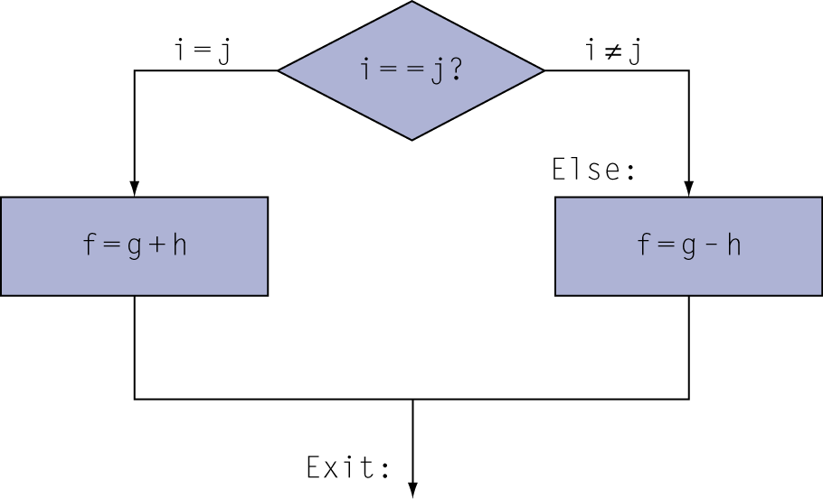
编译IF语句
C code:
if (i==j) f = g+h; else f = g-h;
f, g, … in $s0, $s1, …
编译成MIPS 代码:
bne $s3, $s4, Else add $s0, $s1, $s2 j Exit Else: sub $s0, $s1, $s2 Exit: …
Assembler calculates addresses

Slide 66
编译循环语句
C code:
while (save[i] == k)
i += 1;
i in $s3, k in $s5, address of save in $s6
Compiled MIPS code:
Loop: sll $t1, $s3, 2 #tempreg $t1=i*4(构造基址偏移量) add $t1, $t1, $s6 #$t1=memory address of save[i] lw $t0, 0($t1) #$t0=save[i](地址中取数据) bne $t0, $s5, Exit addi $s3, $s3, 1 j Loop Exit: …

Slide 67
基本块
一个基本块是一个指令序列，其中
内部没有跳出的指令（结束指令除外）
也没有被跳转到的指令（开始指令除外）
编译器标识基本快用于优化
高级处理机能够加速基本块的执行

Slide 68
Case/switch 语句
转移地址表( jump table )
包含了不同指令序列地址的表
寄存器跳转指令
jr
1 2 3 4 5 6 7 | switch (day) { case '1' : printf("Monday\n"); break; case '2' : printf("Tuesday\n"); break; case 1 : printf("1\n"); break; //注意1和'1'的区别 default : printf("error\n"); }
Notes:
或许产生这样的疑问：既然所有的switch-case结构都能转换成if-else结构，那为什么还要有switch-case结构呢？
大多数程序设计语言中都包括 case 和 switch 语句，使得程序员可以根据某个变量的值选择不同分支之一。实现 switch 语句的最简单方法是借助一系列的条件判断，将 switch 语句转化为 if-then-else 语句。
有时候另一种更有效的方法是将多个指令序列分支的地址编码为一张表，即转移地址表(jump address table)或转移表(jump table)，这样程序只需索引该表即可跳转到恰当的指令序列。
总之，用这种转移表，再使用jr(jump register)指令，就能直接跳转到寄存器中存放的地址。速度会比较快。if-else结构，需要从头到尾一一比对，switch-case结构，直接查表就可以了。这种思路类似我觉得类似于路由控制表，即，建立一种一一对应的关系，避免遍历。
C语言是上世纪70年代发明的，那时候计算机的速度远远不及今天这样快，计算能力也不富裕，所以性能上能省则省。像当今时代的 Java、Python 等等编程语言，执行速度通常比C语言慢，但是换来了更好的安全性、易用性等。Python 语言的语法继承自C语言，但是就没有switch-case结构。

Slide 69
计算机硬件设计原则
1.简单源于规整
MIPS指令都是32位的
规整使实现简单，简单能获得低成本高性能
2.越小越快
32个寄存器：大量的寄存器可能会使时钟周期变长
3.设计需要适宜的折中方案
为避免冲突，保持指令长度相同，但是不同的指令类型采用不同的指令格式

Slide 70
机器语言
§2.5 Representing Instructions in the Computer

Slide 71
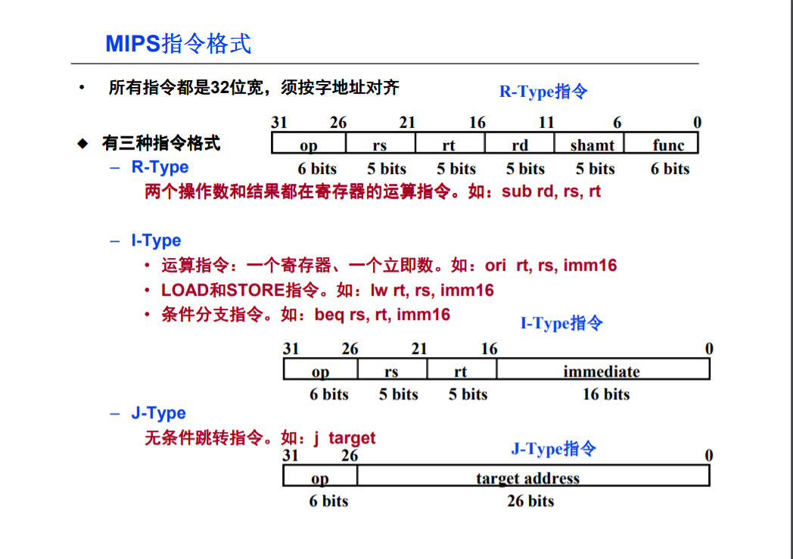
MIPS指令格式
运算
(算术\逻辑)
存取
条件分支
跳转

Slide 72
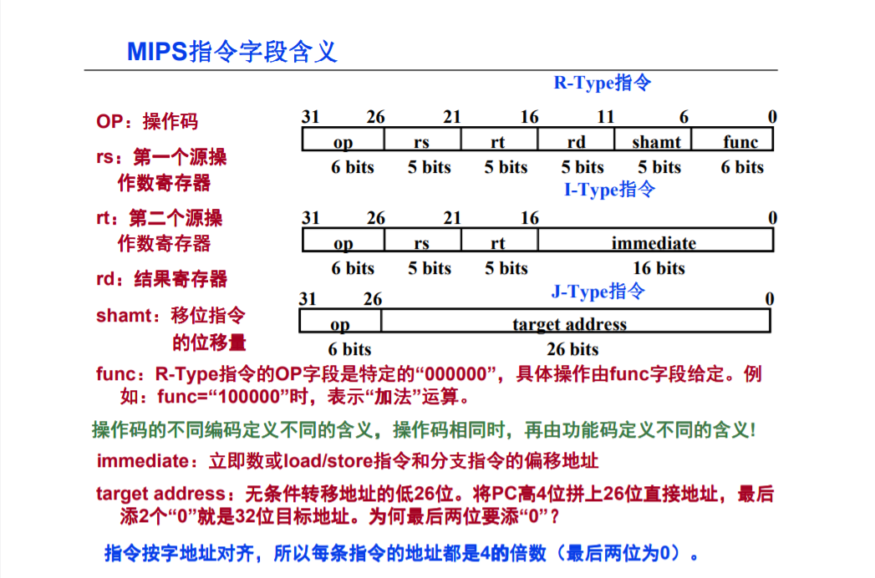
MIPS指令格式
汇编语言：源操作数在后，目标操作数在前
–2¹⁵ to +2¹⁵ – 1
又叫扩展操作码
节省空间

Slide 73
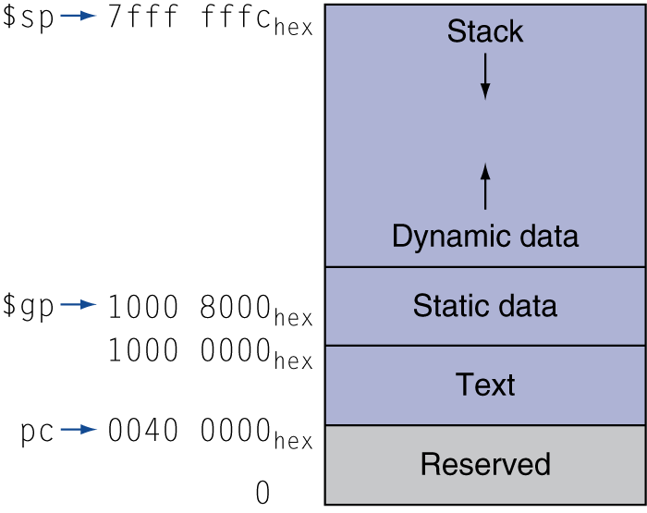
内存布局Memory Layout
正文：程序代码（程序代码从固定的0x0040 0000处开始存放 故PC的初始值为0x0040 0000）
静态数据：全局变量,静态变量，常数数组和字符串(不会增长)
$gp：初始化地址，允许段内的± 偏移（全局指针$gp总是0x1000 8000，其16位偏 移量的访问范围为0x1000 0000～0x1000 ffff，可遍及整个静态数据区的访问）
堆：本地变量（向下生长）
$sp:栈顶指针
进栈(sw)：$sp-4(sub)(向下生长)
出栈(lw): $sp+4(add)(向上)
栈：申请的空间（向上生长）
code

Slide 74
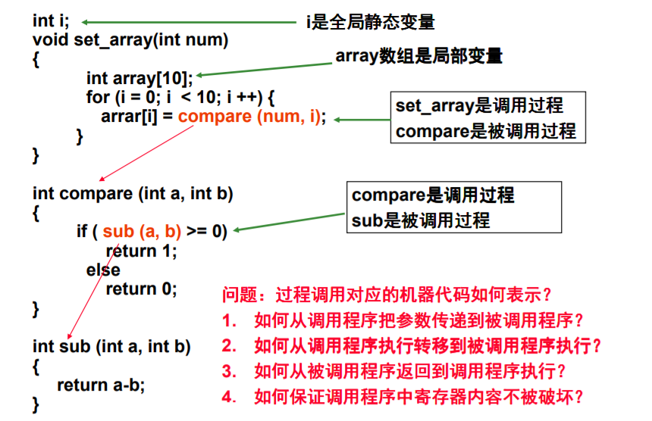
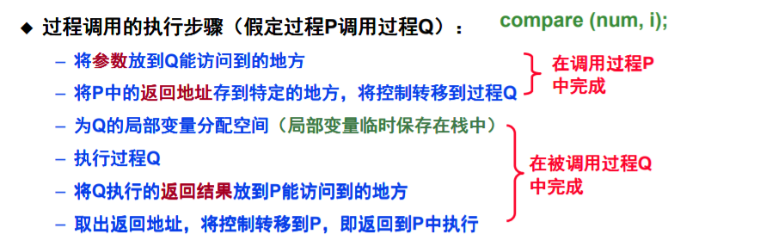
过程调用CALL:步骤
将参数放在过程可以访问的寄存器里
将控制转移给过程
获得过程所需要的存储资源
执行过程的操作（请求的任务）
将结果的值放在调用程序可以访问到的寄存器
将控制返回到调用点

Slide 75
过程调用CALL:寄存器的使用
举例 | 寄存器号 | 注释 | 过程调用时 是否保存
$zero | 0 | 常数0 | NA
$at | 1 | 汇编器保留 | NA
$v0~$v1 | 2-3 | 计算结果和表达式求值 | ×
$a0~$a3 | 4-7 | 参数 | ×
$t0~$t7 | 8-15 | 临时变量 | ×
$s0~$s7 | 16-23 | 保留寄存器 | √
$t8~$t9 | 24-25 | 更多临时变量 | ×
$k0~$k1 | 26-27 | 操作系统保留 | NA
$gp | 28 | 全局指针 | √
$sp | 29 | 栈指针 | √
$fp | 30 | 帧指针 | √
$ra | 31 | 返回地址 | √
举例 | 寄存器号 | 注释 | 过程调用时 是否保存
$zero | 0 | 常数0
$at | 1 | 汇编器保留
$v0~$v1 | 2-3 | 计算结果和表达式求值
$a0~$a3 | 4-7 | 参数
$t0~$t7 | 8-15 | 临时变量
$s0~$s7 | 16-23 | 保留寄存器
$t8~$t9 | 24-25 | 更多临时变量
$k0~$k1 | 26-27 | 操作系统保留
$gp | 28 | 全局指针
$sp | 29 | 栈指针(保存过程帧的第一个字 )
$fp | 30 | 帧指针
$ra | 31 | 返回地址
这里返回的参数和传递的参数都是保存的数据
保存寄存器$s0 ~$s7 (P中变量：Q返后P可能还会用到，Q中用的话就被破坏，故需保存)
必须被调用者保存和恢复
注意这里的指针！保存的不是数据，而是在内存的地址
返回地址$ra (如果Q又调用R，则$ra内容会被破坏，故需保存)

Slide 76
“过程调用”指令
过程调用：跳转和链接指令
jal ProcedureAddress
下一条指令的地址在寄存器$ra中
同时跳转到目标地址
过程返回:寄存器跳转 jump register
jr $ra
拷贝$ra到程序计数器（PC）
也被用于运算后跳转
例如用于case/switch分支语句e.g

Slide 77
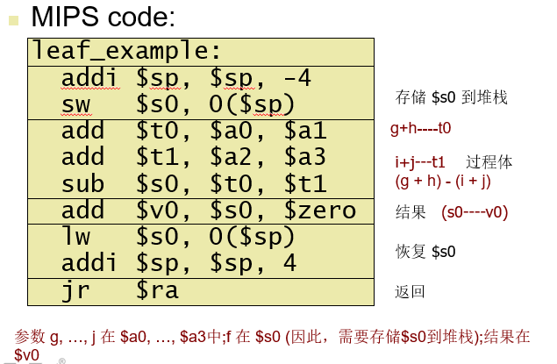
Ex:过程（无调用）
int leaf_example (int g, h, i, j) { int f; f = (g + h) - (i + j); return f; }
入栈：
栈增长1个
返回地址入栈（无）
保留寄存器$s0入栈（因为题目中f在$s0,即这个过程会用到（破坏）$s0，先保存后恢复，这样调用这个过程的$s0中内容不会被破坏）
出栈:
恢复返回地址（无）
恢复保留寄存器$s0
退栈3个

Slide 78
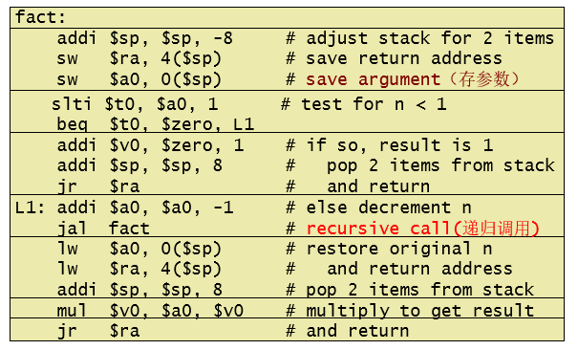
Ex:嵌套过程(内部有调用)
int fact (int n) { if (n < 1) return 1; else return n * fact(n - 1); }
保存（入栈）
传递参数、
返回地址
执行过程q
n>=1:跳转到L1
n<1
保存返回结果、恢复栈
返回地址
n>=1:跳转到L1
保存（入栈）
传递参数、
返回地址

Slide 79
字符串拷贝举例 String Copy Example
C code (naïve):
非终止字符串Null-terminated string
void strcpy (char x[], char y[]) { int i; i = 0; while ((x[i]=y[i])!=‘\0’) i += 1; }
假定x, y 基地址在 $a0, $a1中；
i 在 $s0 中。

Slide 80
字符串拷贝String Copy Example
MIPS code:
strcpy: addi $sp, $sp, -4 # 为保存i调整堆栈指针， sw $s0, 0($sp) # 把i送栈中【i在 $s0 中】
add $s0, $zero, $zero # 将i置“0”， 【i = 0+0】 L1: add $t1, $s0, $a1 # addr of y[i] in $t1 lbu $t2, 0($t1) # $t2 = y[i] add $t3, $s0, $a0 # addr of x[i] in $t3 sb $t2, 0($t3) # x[i] = y[i] beq $t2, $zero, L2 # exit loop if y[i] == 0 addi $s0, $s0, 1 # i = i + 1 j L1 # next iteration of loop L2: lw $s0, 0($sp) # restore saved $s0 addi $sp, $sp, 4 # pop 1 item from stack jr $ra # and return
假定x, y 基地址在 $a0, $a1中, i 在 $s0 中

Slide 81
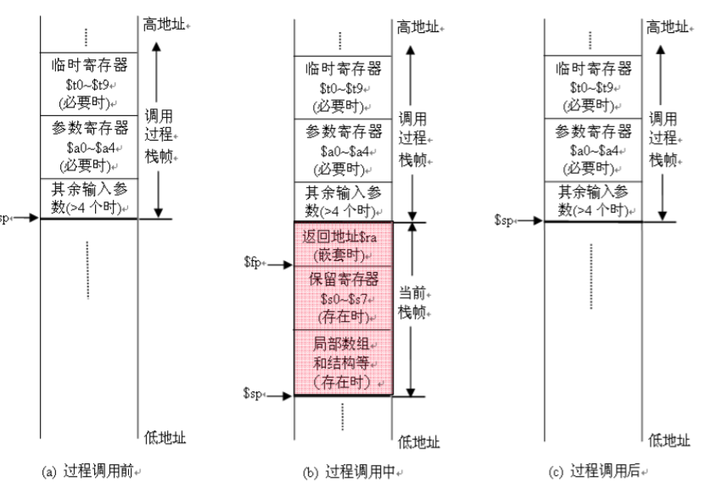
过程调用时的栈和栈帧的变化
被调用过程栈帧：

Slide 82

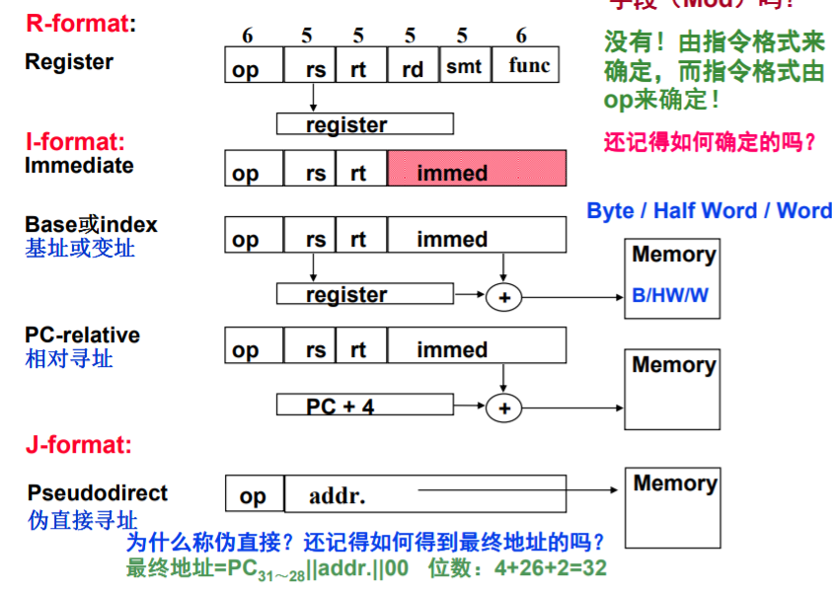
寻址模式
操作数指定方式。即：用来指定操作数或操作数地址的方法
寻址方式：由指令格式来 确定，而指令格式由 ，而指令格式由 op来确定！
寄存器寻址
访问寄存器即可拿到操作数
Add, sub, and
立即数寻址
指令自身中的常数即是操作数
Lui, ori, addi
基址寻址
Lw, sw
操作数在内存中
该内存地址=基址寄存器的值+常数
PC相对寻址
操作数在内存中
该内存地址=PC(+4）+常数
Beq, bne
操作数在内存中
该内存地址=PC高四位+addr.+00(/addr.左移两位)
伪直接寻址
J, jal

Slide 83
机器码解码(p79\80)
逆向工程
00AF8020→ 0000 0000 1010 1111 1000 0000 0010 0000
op rs rt rd shamt funct
000000 00101 01111 10000 00000 100000
add $s0, $a1, $t7
MIPS体系结构架构
寄存器
协处理器
PC
数据加载与存储
Notes:
MIPS 体系结构架构
1 32 个通用寄存器 状态寄存器SR Cause Config EPC 寄存器
2 CP0 中断异常，内存TLB管理 外设管理
FPA
3 PC

Slide 84
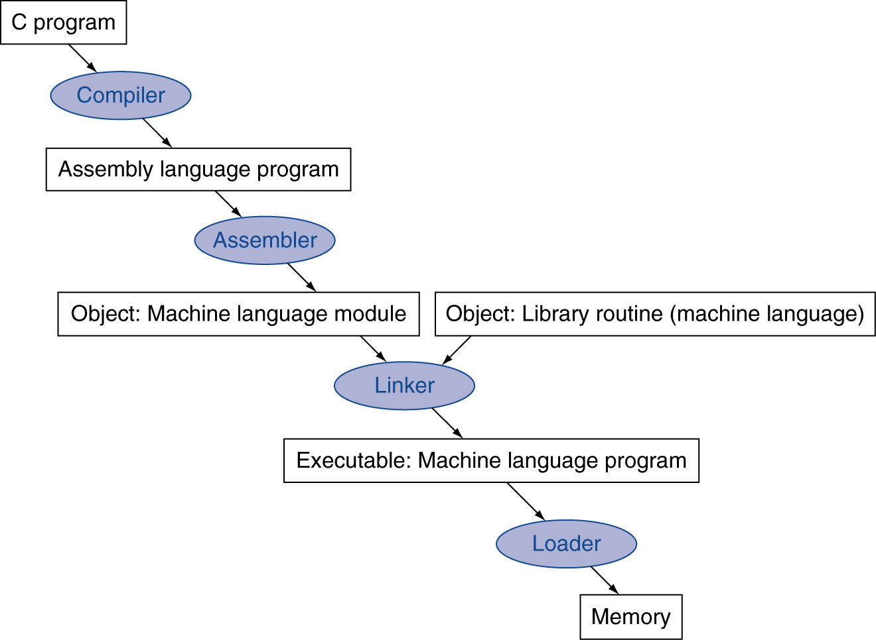
编译并执行程序 Translation and Startup
.c
许多编译器直接产生目标模块
§2.12 Translating and Starting a Program
.s or .asm
.o or .obj
静态链接库：.a or .lib
动态链接库：.so or .dll
静态链接
.out or .exe

Slide 85
编译优化的影响
1、编译时间
2、指令数；
3、时钟周期
4、CPI
5、算法
执行时间是准确衡量程序性能的唯一标准

Slide 86
Chapter 3
算术运算

Slide 87
算术运算
§3.1 Introduction
整数运算
加减法
乘除法
溢出处理
浮点运算
浮点表示
操作
并行性和计算机算术

Slide 88
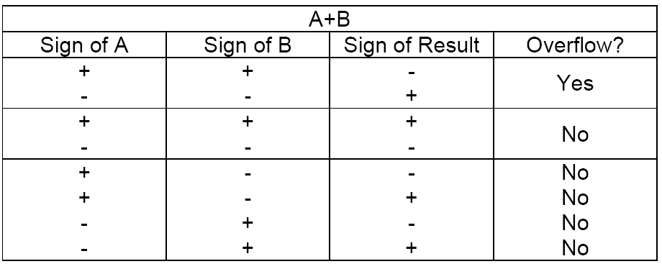
溢出及检测

Slide 89
如何处理溢出
有些高级语言不处理异常
MIPS： addu, addui, subu 指令不发生溢出
其他语言 (Ada, Fortran) 溢出时会发出异常：
使用MIPS add, addi, sub 指令
溢出发生时，发生异常
保存PC指针到EPC (Excetion Program Counter)寄存器
跳转到异常处理句柄
mfc0 (move from coprocessor reg)
指令从EPC中恢复PC的值

Slide 90
乘法
§3.3 Multiplication
Multiplicand被乘数
数据结构
数据存储信息
初始值
1000
× 1001
1000
00000
000000
1000000
1001000
Multiplier乘数
过程执行
操作步骤
操作结果
Product
乘积
Length of product is the sum of operand lengths
乘积的位数是乘数和被乘数之和
后期处理
算法分析
检验正确性
复杂度分析
改进

Slide 91
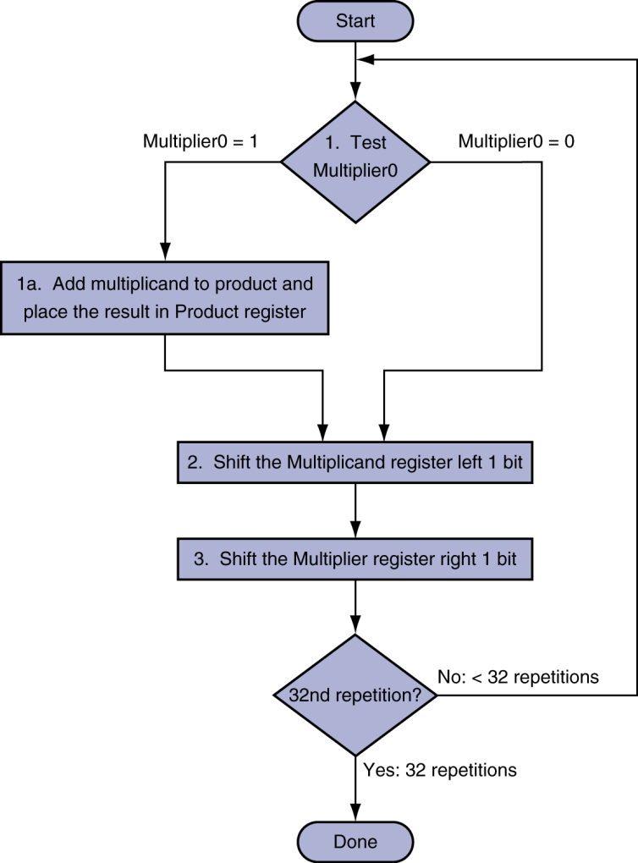
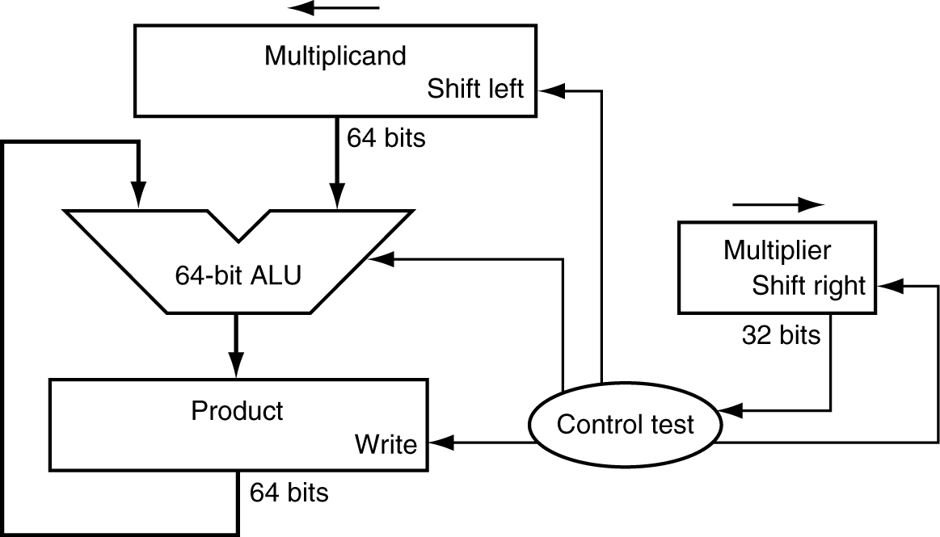
乘法硬件
1.被乘数64bit：有效位只有32位，浪费了32位的空间
2.乘数右移：有效位每周期减少1
3.乘积：初始有效位只有32bit，有效位每周期增加1
4.加法器：只需32bit
被乘数
控制左移
加法
乘数
控制右移
乘数寄存器的最低位（1）连接控制逻辑，生成相应控制信号
保存运算结果
Initially 0
32 bit * 32 bit

Slide 92
圆圈圈起来的是下一步要检测的位
迭代 | 步骤 | 乘数 | 被乘数 | 积product
0 | 初始值 | 001① | 0000 0010 | 0000 0000
1 | 1:1→积=积+被乘数 | 0011 | 0000 0010 | 0000 0010
 | 2：左移被乘数 | 0011 | 0000 0100 | 0000 0010
 | 3：右移乘数 | 000① | 0000 0100 | 0000 0010
2 | 1:1→积=积+被乘数 | 0001 | 0000 0100 | 0000 0110
 | 2：左移被乘数 | 0001 | 0000 1000 | 0000 0110
 | 3：右移乘数 | 000 0 | 0000 1000 | 0000 0110
3 | 1: (0->)无操作 | 0000 | 0000 1000 | 0000 0110
 | 2：左移被乘数 | 0000 | 0001 0000 | 0000 0110
 | 3：右移乘数 | 000 0 | 0001 0000 | 0000 0110
4 | 1：无操作 | 0000 | 0001 0000 | 0000 0110
 | 2：左移被乘数 | 0000 | 0010 0000 | 0000 0110
 | 3：右移乘数 | 0000 | 0010 0000 | 0000 0110

Slide 93
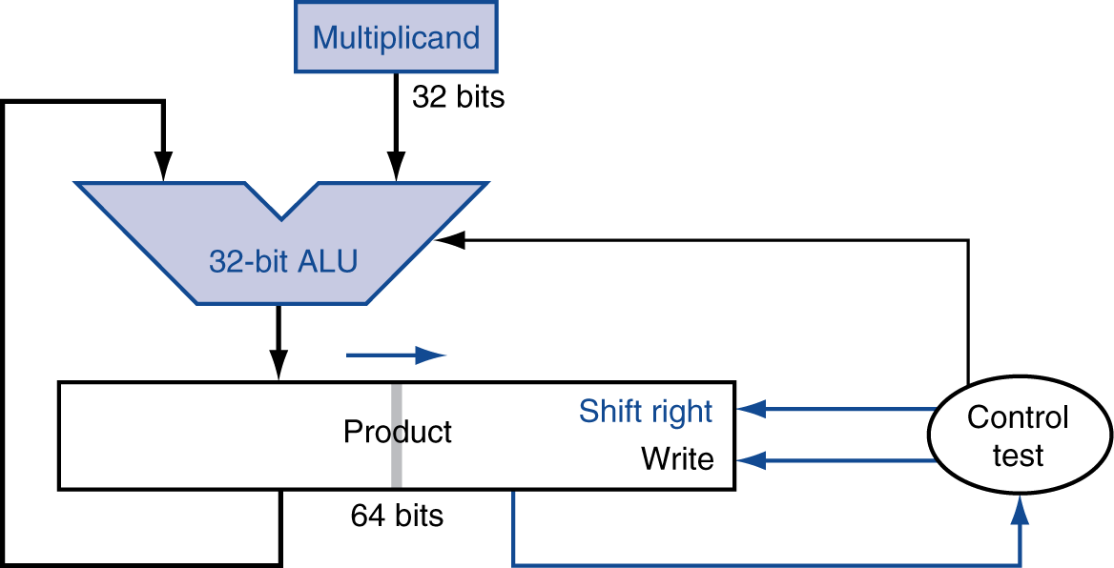
改进后的乘法器
1.被乘数64bit：有效位只有32位，浪费了32位的空间
2.乘数右移：有效位每周期减少1
3.乘积：初始有效位只有32bit，有效位每周期增加1
4.加法器：只需32bit
操作并行: add/shift
初始：乘积
初始：乘数
乘数寄存器的最低位（1）连接控制逻辑，生成相应控制信号
一个时钟完成一次积:频率较低

Slide 94
除法
§3.4 Division
除数判0
除法步骤
除数 ≤ 被除数
商添加1, 执行减法
否则
商添加0，从被除数中提取下一个bit
恢复余数法
直接执行减法，结果小于0后再把除数加回去
带符号位的除法
用绝对值进行除
根据需要调整商和余数的符号
商
被除数
1001
1000 1001010
-1000
10
101
1010
-1000
10
除数
余数
n-bit 操作产生 n-bit 商和余数

Slide 95
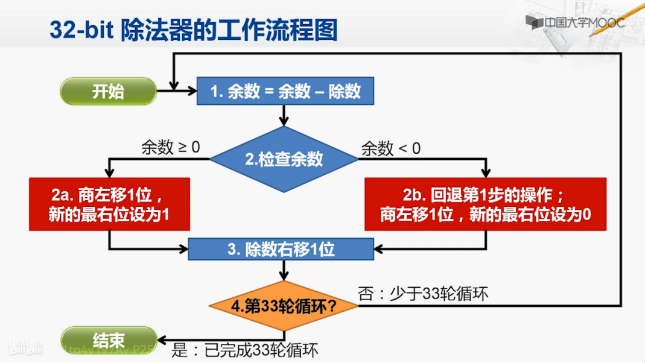
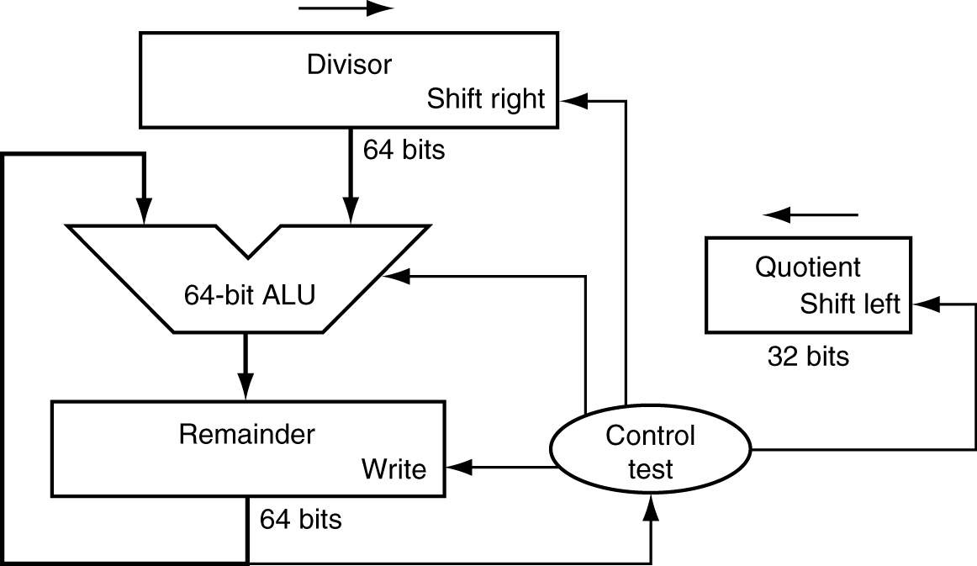
除法器的硬件
1.除数64bit：有效位只有32位，浪费了32位的空间
2.余数右移：有效位每周期减少1
3.商：初始有效位只有32bit，有效位每周期增加1
4.加法&减法器：只需32bit
Initially divisor in left half
除数
初始：除数高32位
加法（回退）、减法
初始：0
商
初始：被除数
余数
乘数寄存器的高位（1）连接控制逻辑，生成相应控制信号
Initially dividend

Slide 96
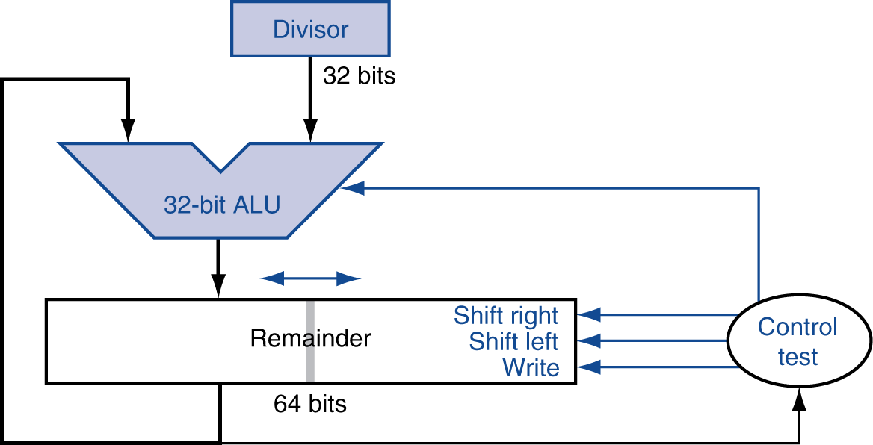
1.除数64bit：有效位只有32位，浪费了32位的空间
2.余数右移：有效位每周期减少1
3.商：初始有效位只有32bit，有效位每周期增加1
4.加法&减法器：只需32bit
初始：除数
对优化的除法器右移，优化后的除法器的运算步骤是先相减再左移，比如0000,0111 / 0010, 每次做左移、减法，倒数第二步得到00110001,最后一次循环，减法再左移得到：00100011，因为真正的商是：0011， 而余数是0001。最终结果应该是先取低四位商，再右移取高四位余数。
初始：被除数
Step | Remainder | Divisor | Rem-Div
Initial | 0000 0111 | 0010 | Always < 0
Shift | 0000 1110 | 0010 | < 0
1 | 0001 1100 | 0010 | < 0
2 | 0011 1000 | 0010 | 0011-0010 > 0
2 | 0001 1000 | 0010
3 | 0011 0001 | 0010 | 0011-0010 > 0
3 | 0001 0001 | 0010
4 | 0010 0011 | 0010

Slide 97
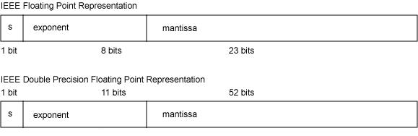
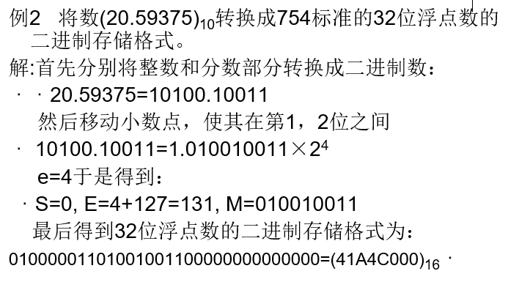
浮点数
尾数
符号位
指数（-126~127不带偏阶）
指数
尾数
符号位
十进制->机器码：
1.规格化
2.科学计数
3.确定s,e,m

Slide 98
浮点乘法
下面是一个4位的二进制数的例子
1.000₂ × 2^{–1} × –1.110₂ × 2^{–2} (0.5 × –0.4375)
1. 阶码相加
无偏移: –1 + –2 = –3
有偏移: (–1 + 127) + (–2 + 127) = –3 + 254 – 127 = –3 + 127
2. 有效位相乘
1.000₂ × 1.110₂ = 1.1102 ⇒ 1.110₂ × 2^{–3}
3.规格化，同时检查上溢和下溢
1.110₂ × 2^{–3} 无溢出，也不需规格化
4.舍入，可能还需要进一步规格化
1.110₂ × 2^{–3} (no change)
5.计算符号位: +ve × –ve ⇒ –ve
–1.110₂ × 2^{–3} = –0.21875

Slide 99
精度（3.5.5）
多种舍入策略
多存储几个位(p25:四舍六入五近偶)
舍入位：浮点数中间计算中，右边多保留两位的首位
保护位：浮点数中间计算中，右边多保留两位的第二位
粘贴位：当多保留两位仍不够/舍入位右边还有非零位，置1
可以选择不同的舍入模式
允许程序员微调计算中的行为

Slide 100
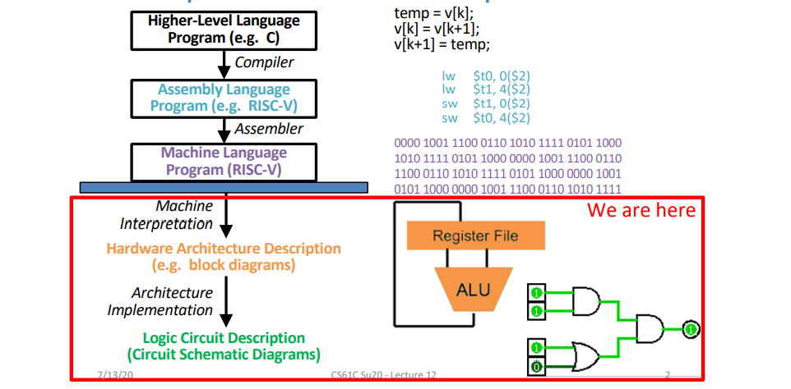
Chapter 4
处理器
Notes:
计算机五大经典部件

Slide 101
单周期处理器-数据通路 控制信号
流水线
流水线阻塞

Slide 102
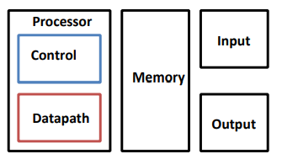
构建数据通路，同时建立控制信号

Slide 103
概述
§4.1 Introduction
一个基本的MIPS实现
存储器访问指令：lw, sw
算术逻辑指令： add, sub, and, or, slt
分支指令：beq, j
Chapter 4 — The Processor — 103

Slide 104
MIPS指令格式
运算
(算术\逻辑)
存取
条件分支
跳转

Slide 105

完整的数据通路
Chapter 4 — The Processor — 105

Slide 106

带控制信号的数据通路
Chapter 4 — The Processor — 106

Slide 107
ALU control
ALU OP:2 bits
ALU OP+Func(MIPS指令字段) =>ALU control(4 bits)
§4.4 A Simple Implementation Scheme
ALU control | Function
0000 | AND
0001 | OR
0010 | add
0110 | subtract
0111 | set-on-less-than
1100 | NOR
Chapter 4 — The Processor — 107

Slide 108
回顾MIPS指令字段
OP字段一样时,才看Function字段
R-type
0
rs
rt
rd
shamt
funct
31:26
25:21
20:16
15:11
10:6
5:0
Load/ Store
35 or 43
rs
rt
address
31:26
25:21
20:16
15:0
Branch
4
rs
rt
address
31:26
25:21
20:16
15:0
Chapter 4 — The Processor — 108

Slide 109
ALU控制
假设2位ALUOp从操作码获得（基本MIPS）
组合逻辑得到ALU控制
opcode | ALUOp | Operation | funct | ALU function | ALU control
lw | 00 | load word | XXXXXX | add | 0010
sw | 00 | store word | XXXXXX | add | 0010
beq | 01 | branch equal | XXXXXX | subtract | 0110
R-type | 10 | add | 100000 | add | 0010
 |  | subtract | 100010 | subtract | 0110
 |  | AND | 100100 | AND | 0000
 |  | OR | 100101 | OR | 0001
 |  | set-on-less-than | 101010 | set-on-less-than | 0111
加法
减法
由Function决定
Chapter 4 — The Processor — 109

Slide 110

ALU控制真值表

Slide 111

其他控制信号
7个1 bit的控制信号：3个Mux控制信号（RegDst、ALUSrc、MemToReg），3个存储读写控制信号（MemRead、MemWrite、RegWrite），1个分支控制信号（PCSrc/branch）
1个2 bit的控制信号：ALUop

Slide 112


其他控制信号
0
1
MEM

Slide 113


Slide 114

其他控制信号真值表
指令[31:26]OP字段

Slide 115

增加跳转指令的数据通路
跳转指令
当前PC+4的高四位；
指令的26位地址；
低位00。
PC → IM ; read im
IM → Inst ;
PC+4 → PC ; +4
PC:Addr:00 → PC; concatenate, slt2, Jump
Chapter 4 — The Processor — 115

Slide 116
性能问题
时钟周期由执行时间最长的指令决定
读取指令数据通路，使用5个功能单元
指令存储器→ 寄存器堆 → ALU→ 数据存储器 → 寄存器堆
不同指令使用不同的时钟周期是不可行的，因为时钟周期必须满足所有指令中最坏的情况。
违反设计原则
加速常用操作
可以通过流水线技术提高性能
Chapter 4 — The Processor — 116

Slide 117
MIPS 流水线
5段，每段一步
IF: 从存储器读取指令
ID: 指令解码并读取寄存器
EX: 执行操作或计算地址
MEM: 访问存储器操作数
WB: 将结果写回寄存器
Chapter 4 — The Processor — 117

Slide 118

指令流水线
IF: 从存储器读取指令
ID: 指令解码并读取寄存器
EX: 执行操作或计算地址
MEM: 访问存储器操作数
WB: 将结果写回寄存器

Slide 119

流水线性能
I00pstr | I00pstr fetch | Register read | ALU op | Memory access | Register write | Total time
lw | 200ps | 100ps | 200ps | 200ps | 100ps | 800ps
sw | 200ps | 100ps | 200ps | 200ps |  | 700ps
R-format | 200ps | 100ps | 200ps |  | 100ps | 600ps
beq | 200ps | 100ps | 200ps |  |  | 500ps
Chapter 4 — The Processor — 119

Slide 120
流水线性能
Single-cycle (T_{c}= 800ps)
Pipelined (T_{c}= 200ps)
Chapter 4 — The Processor — 120

Slide 121
单周期指令模型与流水线性能
流水线性能
时钟周期等于最长阶段所花时间为：200ps
每条lw指令的执行时间为： 200psx5=1000ps
N条指令的执行时间为：(5+(N-1))x200ps
在N很大时约为200Nps，比串行方式提高约 4 倍
若各阶段操作均衡(例如，各阶段都是200ps，则串行需1000Nps，流水线仍为200Nps)，提高倍数为5倍。
流水线方式下，单条指令执行时间不能缩短，但能大大提高指令吞吐率！
理想情况下，有：
每个周期有一条指令进入流水线
每个周期都有一条指令完成
每条指令的有效周期(CPI)为1

Slide 122
解决方案: R-type的WB操作延后一个周期执行
NOOP!
1
2
3
4
5
R-type
IF
ID
EX
MEM
WB
加一个NOP阶段以延迟“写”操作:
把“写”操作安排在第5阶段, 这样使R-Type的MEM阶段为空NOP
Clock
Cycle 1
Cycle 2
Cycle 3
Cycle 4
Cycle 5
Cycle 6
Cycle 7
Cycle 8
Cycle 9
R-type
IF
ID
EX
MEM
WB
R-type
IF
ID
EX
MEM
WB
Load
IF
ID
EX
MEM
WB
R-type
IF
ID
EX
MEM
WB
R-type
IF
ID
EX
MEM
WB
这样使流水线中的每条指令都有相同多个阶段!
Notes:
Well one thing we can do is to add a “Nop” stage to the R-type i00pstruction pipeline to delay its register file write by one cycle.
Now the R-type i00pstruction ALSO uses the register file’s witer port at its 5th stage so we eliminate the write conflict with the load i00pstruction.
This is a much simpler solution as far as the control logic is concerned. As far as performance is concerned, we also gets back to having one i00pstruction completes per cycle.
This is kind of like promoting socialism: by making each individual R-type i00pstruction takes 5 cycles i00pstead of 4 cycles to finish, our overall performance is actually better off.
The reason for this higher performance is that we end up having a more efficient pipeline.
+1 = 20 min. (Y:00)

Slide 123
Store指令的四个阶段
Cycle 1
Cycle 2
Cycle 3
Cycle 4
NOOP!
Store
IF
ID
EX
MEM
WB
Beq的四个阶段
Cycle 1
Cycle 2
Cycle 3
Cycle 4
NOOP!
Beq
IF
ID
EX
MEM
WB
Notes:
Let’s continue our lecture by looking at the store i00pstruction.
Once again, the IF and IDode stages are the same as all other i00pstructio00ps.
The EX stage of the store i00pstruction calculates the memory address.
Once the address is calculated, the store i00pstruction will write the data it read from the register file back at the IDode stage into the data memory during the MEM stage.
Notice that unlike the load i00pstruction which takes five cycles to accomplish its task, the Store i00pstruction only takes four cycles or four pipe stages.
In order to keep our pipeline diagram looks more uniform, however, we will keep the WB stage for the store i00pstruction in the pipeline diagram.
But keep in mind that as far as the pipelined control and pipelined datapath are concerned, the store i00pstruction requires NOTHING to be done once it finishes its MEM stage.
+2 = 27 min. (Y:07)

Slide 124
Beq的四个阶段
Cycle 1
Cycle 2
Cycle 3
Cycle 4
NOOP!
Beq
IF
ID
EX
MEM
WB
IF: 取指令并计算PC+4
ID:从寄存器取数，同时指令在译码器进行译码
EX: 执行阶段
ALU中比较两个寄存器的大小（做减法）
Adder中计算转移地址
MEM: 如果比较相等, 则：
转移目标地址写到PC
WB: 加一个空写阶段，使流水线更规整！
按照上述方式，把所有指令都按照最复杂的“load”指令所需的五个阶段来划分，不需要的阶段加一个“NOP”操作
Notes:
Well similar to the store i00pstruction, the branch i00pstruction only co00psists of four pipe stages.
IF and IDode are the same as all other i00pstructio00ps because we do not know what i00pstruction we have at this point. We have not finish decoding the i00pstruction yet.
During the EXute stage of the pipeline, the BEQ i00pstruction will use the ALU to compare the two register operands it fetched during the ID stage.
At the same time, a separate adder is used to calculate the branch target address.
This is difference from M-cycle processor where target address is calculated by ALU but at the 2nd cycle.
If the registers we compared during the EXute stage (point to the last bullet) have the same value, the branch is taken.
That is, the branch target address we calculated earlier (last bullet) will be written into the Program Counter.
Once again, similar to the Store i00pstruction, the BEQ i00pstruction will require NEITHER the pipelined control nor the pipelined datapath to do ANY thing once it finishes its MEM stage.
With all these talk about pipelined datapath and pipelined control, let’s take a look at how the pipelined datapath looks like.
+2 = 29 min. (Y:09)

Slide 125

流水线数据通路&控制
与普通数据通路硬件结构上一个最大的差别就是：流水线数据通路需要增加流水线寄存器，作为数据的缓存
§4.6 Pipelined Datapath and Control
不可以没有流水线寄存器，咱打个比方：
如果a指令执行到EX阶段，已经算出结果了，而前面的一条指令的MEM阶段还没有执行完毕，这个时候如果没有寄存器，不仅a指令的计算结果可能会丢失，也有可能影响到下一条指令的执行结果。有了流水线寄存器，中间数据就可以有缓冲，有一个暂栖之地。
Chapter 4 — The Processor — 125

Slide 126

Clk
Clock-to-Q delay
IF
ID
EX
MEM
WB
pc+4
pc+4
分支地址
IF / ID
ID / EX
EX / MEM
MEM / WB
data1
0
MemData
指令
data2
ALU res
data2
Imm.
ALU res
目标reg
目标reg
为了存储穿过它的数据，寄存器的宽度必须足够大。
IF/ID寄存器:必须同时保存从存储器中提取出来的32位指令及32位PC自增地址，所以IF/ID寄存器至少要有64位;ID/EX寄存器必须保存32位PC自增地址，Read-1需要32位，Read-2需要32位，符号扩展后的立即数也可能占掉32位，所以ID/EX寄存器至少要有128位；同样的分析思路，EX/MEM寄存器需要97位(32+32+32+1)，MEM/WB寄存器需要64位(32+32)。总结起来，就是64+128+97+64=353位。

Slide 127

修正Load的数据通路
pc+4
pc+4
分支地址
data1
指令
0
data2
ALU res
MemData
data2
Imm.
ALU res
目标reg
(可能的目标reg[20:16][15:11])
目标reg
mux
为了存储穿过它的数据，寄存器的宽度必须足够大。
IF/ID寄存器:必须同时保存从存储器中提取出来的32位指令及32位PC自增地址，所以IF/ID寄存器至少要有64位;ID/EX寄存器必须保存32位PC自增地址，Read-1需要32位，Read-2需要32位，符号扩展后的立即数也可能占掉32位，所以ID/EX寄存器至少要有128位；同样的分析思路，EX/MEM寄存器需要97位(32+32+32+1)，MEM/WB寄存器需要64位(32+32)。总结起来，就是64+128+97+64=353位。(最少！目标reg)

Slide 128

Ex：多时钟周期示意图
资源使用指示表
Chapter 4 — The Processor — 128

Slide 129

Ex:多时钟周期示意图
传统的多时钟周期流水线图
Chapter 4 — The Processor — 129

Slide 130
例：指令流水线有取指(IF)、译码(ID)、执行(EX)、访存(MEM)、写回寄存器(WB) 五个过程段，共有20条指令连续输入此流水线。
⑴画出流水处理的时空图，假设时钟周期为100ns。
⑵求流水线的实际吞吐率(单位时间里执行完毕的指令数。)
⑶求流水线的加速比。
指令执行时间：指令执行时间（非流水线）/流水线级数
答：⑴20条指令连续进入流水线时空图
1 2 3 4 5 6 7 8 9 10 11 12 13 14 15 16
⑶k级流水线处理n个任务所需时钟周期数为 T_{k}=k+(n-1)
非流水线处理器处理n个任务（n条指令）所需时钟周期数为 T_{e}=nk
k级流水线处理器的加速比为C_{k}=T_{e}/T_{k}=nk/k+(n-1)代入已知数据n=20，k=5，C_{k}=20×5/5+19=100/24=4.16
空间S
WB
MEM
EX
ID
IF
1
2
3
4
5
6
7
8
1
2
3
4
5
6
7
8
1
2
3
4
5
6
7
8
1
2
3
4
5
6
7
8
1
2
3
4
5
6
7
8
o t ₁ t₂ t₃ t₄ t₅ t₆ t₇ t₈ t₉ t₁₀ t₁₁ t₁₂ t₁₃ t₁₄ t₁₅ t₁₆ t₁₇ t₁₈ t₁₉ t₂₀
⑵流水线在20个时钟周期中执行完16（20-4）条指令，故实际吞吐率为
16/20×100ns=4/5×10⁷条指令/S

Slide 131
Ex:考察流水线DataPath的数据流动情况
Cycle 1
Cycle 2
Cycle 3
Cycle 4
Cycle 5
Cycle 6
Cycle 7
Cycle 8
Clock
0: Load
IF
ID
EX
MEM
WR
4: R-type
IF
ID
EX
MEM
WR
8: Store
IF
ID
EX
MEM
WR
12: Beq (target is 1000)
IF
ID
EX
MEM
WR
考察以下几个点的情况：
End of
Cycle 4
End of
Cycle 5
End of
Cycle 6
End of
Cycle 7

Slide 132
A Pipelined Datapath（五阶段流水线数据通）
Clk
Ifetch (IF)
Reg/Dec (ID)
Exec (Ex)
Mem
Wr
RegWr
ALUOp
Branch
1
0
PC+4
PC+4
PC
PC+4
Imm
Imm
Rs
busA
Zero
Data
Mem
A
Ra
busB
IUnit
Rb
Exec
Unit
RA
Do
IF/ID Register
ID/Ex Register
Ex/Mem Register
Mem/Wr Register
Rt
1
RFile
WA
Mux
Rw
Di
Rt
Di
0
0
I
Rd
1
RegDst
ALUSrc
MemWr
MemtoReg

Slide 133
第四周期结束时的状态：
0: Load’s Mem 4: R-type’s Exec 8: Store’s Reg 12: Beq’s Ifetch
12: Beq’s Ifet
8: Store’s Reg
4: R-type’s Exec
0: Load’s Mem
?’s Wr
（1）
（2）
（3）
（4）
（5）
ALUOp=R-type
RegWr=?
Branch=0
Load指令前某指令
Clk
1
0
PC+4
PC+4
PC+4
Imm
Imm
PC = 16
Rs
busA
Zero
Data
Mem
A
Ra
busB
IF/ID: Beq Instruction
Exec
Unit
RA
Do
Rb
Mem/Wr: Load’s Dout
IUnit
ID/Ex: Store’s busA & B
Ex/Mem: R-type’s Result
1
Rt
RFile
WA
Di
Mux
Rt
Rw
Di
I
0
0
Rd
1
RegDst=1
ALUSrc=0
Clk
MemtoReg=?
MemWr=0

Slide 134
第五周期结束时的状态：
0: Lw’s Wr 4: R’s Mem 8: Store’s Exec 12: Beq’s Reg 16: R’s Ifetch
16: R’s Ifet
12: Beq’s Reg
8: Store’s Exec
4: R-type’s Mem
0: Load’s Wr
ALUOp=Add
RegWr=1
Branch=0
Clk
1
0
PC+4
PC+4
PC+4
Imm
Imm
20
PC = 20
Rs
busA
Zero
Data
Mem
A
Ra
busB
Rb
Exec
Unit
RA
Do
IF/ID: Instruction @ 16
ID/Ex: Beq’s busA & B
Ex/Mem: Store’s Address
Mem/Wr: R-type’s Result
IUnit
Rt
1
RFile
WA
Mux
Rw
Di
Di
Rt
0
0
I
Rd
1
同一周期寄存器有读和写，可能吗？
利用时钟上升和下降沿两次触发，能做到前半周期写，后半周期读
RegDst=x
ALUSrc=1
Clk
MemtoReg=1
MemWr=0
寄存器的写口和读口可看成是独立的两个部件！

Slide 135
第六周期结束时的状态：
4: R’s Wr 8: Store’s Mem 12: Beq’s Exec 16: R’s Reg 20: R’s Ifet
20:R-type’s Ifet
16: R-type’s Reg
12: Beq’s Exec
8: Store’s Mem
4: R-type’s Wr
ALUOp=Sub
RegWr=1
Branch=0
Clk
1
0
PC+4
PC+4
PC+4
Imm
Imm
PC = 24
Rs
busA
Zero
Data
Mem
A
Ra
busB
Rb
Exec
Unit
RA
Do
IF/ID: Instruction @ 20
ID/Ex:R-type’s busA & B
Ex/Mem: Beq’s Results
Mem/Wr: Nothing for St
IUnit
Rt
1
RFile
WA
Mux
Rw
Di
Di
Rt
0
0
I
Rd
1
Ifetch和Reg两个周期每条指令执行的都一样！
RegDst=x
ALUSrc=0
Clk
MemtoReg=0
MemWr=1
Notes:
Now, let take a look at the end of Cycle 6.
The Branch instruction has just completed its Exec stage so the signal Zero will be asserted if the two registers (busA and busB) we compared (ALUOp=sub) are equal.
This value of Zero (2nd from top) as well as the branch target address (top), that is the sum of PC+4 and the sign extended version (ExtOp=1) of the immediate filed , must be stored in the Ex/Mem register (Beq’s result).
The Mem stage of the pipeline has just completed the operation for the store instruction where the value from bus B is stored (MemWr=1) into the memory address location specified by the ALU output.
The Wr stage of the pipeline has just completed the operation for the R-type instruction.
Therefore MemtoReg is set to zero to route the ALU output we saved in the Mem/Reg register to the register file where RegWrite is set to 1 to complete the write.
+2 = 47 min. (Y:47)

Slide 136
第七周期结束时的状态：
8: Store’s Wr 12: Beq’s Mem 16: R’s Exec 20: R’s Reg 24: R’s Ifet
24:R-type’s Ifet
20: R-type’s Reg
16: R-type’s Exec
12: Beq’s Mem
8: Store’s Wr
ALUOp=R-type
RegWr=0
Branch=1
Clk
1
0
PC+4
PC+4
PC+4
Imm
Imm
PC = 1000
Rs
busA
Zero
Data
Mem
A
Ra
busB
Rb
Exec
Unit
RA
Do
IF/ID: Instruction @ 24
ID/Ex:R-type’s busA & B
Ex/Mem: Rtype’s Results
Mem/Wr:Nothing for Beq
IUnit
Rt
1
假定相等，
则Zero=1
转移目标地址送PC!
RFile
WA
Mux
Rw
Di
Di
Rt
0
0
I
Rd
1
这里出现反向数据流!
转移目标地址反向送给PC可能会导致控制冒险！
Clk
RegDst=1
ALUSrc=0
MemtoReg=x
MemWr=0
Notes:
Finally, let’s take a look at the end of Cycle 7 where the Branch instruction has just completed its Mem stage.
I have assumed the registers we compared in the last cycle are indeed equal so ALU output Zero was asserted and captured in the Ex/Mem register.
With Zero asserted and the control signal Branch set to 1, the branch target address we calculated in Cycle 6 and saved in the Ex/Mem register is now written into the PC (1000).
By writing the branch target address into the Program Counter, we have just completed the branch instruction.
+2 = 69 min. (Y:49)

Slide 137

流水线控制
与简单数据通路控制信号相同，只不过分阶段(3.EX 4.MEM 5.WB)了
Chapter 4 — The Processor — 137

Slide 138
流水线中的Control Signals
IF 阶段
PCSrc：1- 来源于分支地址；0- 来源于PC+4
ID阶段
RegWr (寄存器堆写信号)：结果写寄存器的指令都为1，其他指令为0
EX阶段的控制信号有四个
ALUSrc (ALU的B口来源)：1- 来源于扩展器；0- 来源于寄存器
ALUOp (主控制器输出，用于辅助局部ALU控制逻辑来决定ALUCtrl)
RegDst (指定目的寄存器)：1- Rd；0- Rt
Mem阶段的控制信号有两个
MemWr (DM的写信号)：Store指令时为1，其他指令为0
Branch (是否为分支指令)：分支指令时为1，其他指令为0
Wr阶段的控制信号有两个
MemtoReg (寄存器的写入源)：1- DM输出；0- ALU输出
RegWr (寄存器堆写信号)：结果写寄存器的指令都为1，其他指令为0

Slide 139
流水线中的Control Signals
通过对前面流水线数据通路的分析，得知：
因为每个时钟都会改变PC的值，所以PC不需要写控制信号
流水段寄存器每个时钟都会写入一次，也不需要写控制信号
IF阶段和ID阶段都没有控制信号，因为功能都一样
Exec阶段的控制信号有四个
ALUSrc (ALU的B口来源)：1- 来源于扩展器；0- 来源于BusB
ALUOp (主控制器输出，用于辅助局部ALU控制逻辑来决定ALUCtrl)
RegDst (指定目的寄存器)：1- Rd；0- Rt
Mem阶段的控制信号有三个
MemWr (DM的写信号)：Store指令时为1，其他指令为0
MemR (DM的读信号)：Load指令时为1，其他指令为0
Branch (是否为分支指令)：分支指令时为1，其他指令为0
Wr阶段的控制信号有两个
MemtoReg (寄存器的写入源)：1- DM输出；0- ALU输出
RegWr (寄存器堆写信号)：结果写寄存器的指令都为1，其他指令为0

Slide 140



流水线控制
加到流水线寄存器上
注意在流水线寄存器中，我们同样也需要增加存储位来存储对应指令的控制信号
4
3
2
Chapter 4 — The Processor — 140

Slide 141

蓝色部分是控制信号

Slide 142

流水线冒险
结构冒险多条指令同时需要用同一个硬件
数据冒险因无法提供指令执行所需要的数据而导致指令不能在预定的时钟周期内执行=>旁路
控制冒险需要根据前面某条指令的结果来确定分支而导致的延迟=>预测
解决所有的冒险都可以通过冒泡/阻塞（但是效率低）

Slide 143
Structural Hazard（结构冒险）
Cycle 1
Cycle 2
Cycle 3
Cycle 4
Cycle 5
Load
Mem
Mem
Instruction Memory (Imem) 和 Data Memory (Dmem)分开
Reg
ALU
Reg
Instr 1
Mem
Reg
ALU
Mem
Reg
前半个时钟周期写,后半个时钟周期读，并设置独立读写口
Instr 2
Mem
Reg
ALU
Mem
Reg
Instr 3
Mem
Reg
ALU
Mem
Reg
Instr 4
Mem
Reg
ALU
Mem
Reg

Slide 144


Data Hazard （数据冒险）
add $s0, $t0, $t1 sub $t2, $s0, $t3
Chapter 4 — The Processor — 144

Slide 145

什么是旁路/前推/转发
sub $2, $1,$3 and $12,$2,$5 or $13,$6,$2 add $14,$2,$2 sw $15,100($2)
Chapter 4 — The Processor — 145

Slide 146
数据冒险：检测
转发（启动前推）条件：
EX 冒险(从EX/MEM流水线寄存器获取前推数据)
if (EX/MEM.RegWrite and (EX/MEM.RegisterRd ≠ 0) and (EX/MEM.RegisterRd = ID/EX.RegisterRs)) ForwardA = 10
if (EX/MEM.RegWrite and (EX/MEM.RegisterRd ≠ 0) and (EX/MEM.RegisterRd = ID/EX.RegisterRt)) ForwardB = 10
MEM 冒险(从MEM/WB流水线寄存器获取前推数据。)
if (MEM/WB.RegWrite and (MEM/WB.RegisterRd ≠ 0) and (MEM/WB.RegisterRd = ID/EX.RegisterRs)) ForwardA = 01
if (MEM/WB.RegWrite and (MEM/WB.RegisterRd ≠ 0) and (MEM/WB.RegisterRd = ID/EX.RegisterRt)) ForwardB = 01
§4.7 Data Hazards: Forwarding vs. Stalling
Chapter 4 — The Processor — 146

Slide 147
多选器控制 | 源 | 解 释
ForwardA=00 | ID/EX | 第一个ALU操作数来自寄存器堆
ForwardA=10 | EX/MEM | 第一个ALU操作数由上一个ALU运算结果转发获得
ForwardA=01 | MEM/WB | 第一个ALU操作数从数据存储器或者前面的ALU结果中转发获得
ForwardB=00 | ID/EX | 第二个ALU操作数来自寄存器
ForwardB=10 | EX/MEM | 第二个ALU操作数由上一个ALU运算结果转发获得
ForwardB=01 | MEM/WB | 第二个ALU操作数从数据存储器或者前面的ALU结果中转发获得

Slide 148

转发路径
rs
旁路:MEM
第一个ALU操作数
旁路:EX
rt/Imm
旁路:MEM
第二个ALU操作数
旁路:EX
检测：转发条件
Chapter 4 — The Processor — 148

Slide 149
双重数据冒险:EX&MEM冒险同时
考虑以下序列：连续求和
add $1,$1,$2 add $1,$1,$3 add $1,$1,$4
两种冒险同时发生
将使用最新的结果
修订MEM 冒险条件
只在EX 冒险条件不为真的时候，转发
Chapter 4 — The Processor — 149

Slide 150
修订转发条件
MEM 冒险
if (MEM/WB.RegWrite and (MEM/WB.RegisterRd ≠ 0) and not (EX/MEM.RegWrite and (EX/MEM.RegisterRd ≠ 0) and (EX/MEM.RegisterRd = ID/EX.RegisterRs)) and (MEM/WB.RegisterRd = ID/EX.RegisterRs)) ForwardA = 01
if (MEM/WB.RegWrite and (MEM/WB.RegisterRd ≠ 0) and not (EX/MEM.RegWrite and (EX/MEM.RegisterRd ≠ 0) and (EX/MEM.RegisterRd = ID/EX.RegisterRt)) and (MEM/WB.RegisterRd = ID/EX.RegisterRt)) ForwardB = 01
Chapter 4 — The Processor — 150

Slide 151

带转发的流水线数据通路
ForwardA
ForwardB

Slide 152

装载-使用数据冒险
阻塞一个周期
向左建立旁路是不可能的=>阻塞
Chapter 4 — The Processor — 152

Slide 153

流水线中的阻塞和冒泡
插入阻塞
Chapter 4 — The Processor — 153

Slide 154
Load-Use 冒险检测
当运行指令在ID段解码时检查
给出ID段中的ALU 操作数寄存器号
IF/ID.RegisterRs, IF/ID.RegisterRt
当出现以下情况时存在装载使用冒险
ID/EX.MemRead and ((ID/EX.RegisterRt = IF/ID.RegisterRs) or (ID/EX.RegisterRt = IF/ID.RegisterRt))
如果检测到，阻塞并插入气泡
Chapter 4 — The Processor — 154

Slide 155
怎样阻塞流水线
将ID/EX 寄存器中的控制变量的值置为0
EX, MEM and WB 空操作
阻止更新 PC 和 IF/ID 寄存器中的值
将执行中的指令重新解码
再次取出后续指令
对lw指令阻塞1个周期后允许MEM读取数据
接下来可以转到EX段
Chapter 4 — The Processor — 155

Slide 156

流水线中的阻塞和冒泡
或，更精确
Chapter 4 — The Processor — 156

Slide 157

带“转发”和“阻塞”检测的流水线数据通路
ID/EX.MemRead and (ID/EX.RegisterRt=IF/ID.RegisterRs or ID/EX.RegisterRt=IF/ID.RegisterRt)
使控制信号清0，阻塞随后指令！
①
“写使能”信号为0，使PC和IF/ID不变
②
0
③

Slide 158
阻塞及其性能
The BIG Picture
阻塞会降低性能
但是为了得到正确结果这是必要的
编译器可以重排代码以避免冒险和阻塞
编译器设计者必须了解流水线结构
Chapter 4 — The Processor — 158

Slide 159
重新安排代码以避免流水线阻塞
代码重排以避免在下条指令中使用装载结果
C code for A = B + E; C = B + F;
lw $t1, 0($t0)
lw $t2, 4($t0)
add $t3, $t1, $t2
sw $t3, 12($t0)
lw $t4, 8($t0)
add $t5, $t1, $t4
sw $t5, 16($t0)
lw $t1, 0($t0)
lw $t2, 4($t0)
lw $t4, 8($t0)
add $t3, $t1, $t2
sw $t3, 12($t0)
add $t5, $t1, $t4
sw $t5, 16($t0)
stall
stall
13 cycles
11 cycles
BACK
Chapter 4 — The Processor — 159

Slide 160
详解流水线冒险
数据冒险的现象和对策
数据冒险的种类
相关的数据是ALU结果：可以通过转发解决
相关的数据是DM读出的内容：随后的指令需被阻塞一个时钟
数据冒险和转发
转发检测 / 转发控制
数据冒险和阻塞
阻塞检测 / 阻塞控制
控制冒险的现象和对策
静态分支预测技术
动态分支预测技术
缩短分支延迟技术
流水线中对异常和中断的处理
访问缺失对流水线的影响

Slide 161
控制冒险
分支决定控制流程
在取下一条指令前一直等待分支计算结果
Notes:
分支决定控制流程
取下一条指令依赖于分支计算结果
流水线并不总是能够取到正确的指令

Slide 162

控制冒险
§4.8 Control Hazards
MEM中确定 If 分支结果
清除这些指令
(设置控制值为0)
PC
Chapter 4 — The Processor — 162

Slide 163

假定分支不发生
预测正确
预测不正确
清除这些指令
(设置控制值为0)
仅在预测错误时，才发生阻塞，丢弃已读取的指令（IF ID EX 级指令都清除）

Slide 164

缩短分支延迟
设置硬件将分支地址计算提前到 ID 段
目标地址加法器
寄存器比较器
Chapter 4 — The Processor — 164

Slide 165
分支中的数据冒险
如果分支比较所需要的数据是前第二条或前第三条ALU指令的执行结果
add $1, $2, $3
IF
ID
EX
MEM
WB
add $4, $5, $6
IF
ID
EX
MEM
WB
…
IF
ID
EX
MEM
WB
beq $1, $4, target
IF
ID
EX
MEM
WB
使用转发可以解决数据冒险
Chapter 4 — The Processor — 165

Slide 166
分支中的数据冒险
分支指令中所需的操作数是之前ALU运算的执行结果，或者是前第二条的装载指令
需要一个阻塞周期
lw $1, addr
IF
ID
EX
MEM
WB
add $4, $5, $6
IF
ID
EX
MEM
WB
beq stalled
IF
ID
beq $1, $4, target
ID
EX
MEM
WB
Chapter 4 — The Processor — 166

Slide 167
分支中的数据冒险
分支指令中所需的操作数是前一条装载指令的执行结果
需要阻塞两个周期
lw $1, addr
IF
ID
EX
MEM
WB
beq stalled
IF
ID
beq stalled
ID
beq $1, $0, target
ID
EX
MEM
WB
Chapter 4 — The Processor — 167

Slide 168
更理想的分支预测
静态分支预测
动态分支预测
硬件衡量实际的分支行为
例如：保存每条分支的历史记录
假定未来行为将继续当前趋势
当预测错误时，发生阻塞，重新取指，并更新历史记录
Chapter 4 — The Processor — 168
Notes:
静态分支预测对不同程序表现不一样， 如果程序循环比较多，预测成功率就高，反之预测精度就低，预测精度一般都在 40%-60%之间。

Slide 169
动态分支预测
动态分支预测
分支预测缓存 (也称分支历史记录表BHT)
按照最近的分支指令地址索引的存储区
包含分支是否发生的标志位
预测分支的执行过程
查表，采用上次执行该指令时相同的分支处理方法
沿着预测的方向进行取指
如果假设错误，则删除预测错误的指令，预测位取反，并返回原来的位置重新取指执行
Chapter 4 — The Processor — 169

Slide 170

分支历史记录表BHT
分支指令地址
分支历史记录表BHT
=？
分支指令地址
预测位
转移目标地址
①
查找
转移取
顺序取
查找时发现都不相等，则“未命中”
未命中说明什么？
指令预取器
④ 修正
②
预测
说明以前没有执行过该分支指令
加入新项
③
选择
控制逻辑
命中与否
指令执行
实际执行情况
命中时：
根据预测位，选择“转移取”还是“顺序取”
未命中时：
加入新项，并填入指令地址和转移目标地址、初始化预测位

Slide 171

BHT预测位设置
采用一位预测位：总是按上次实际发生的情况来预测下次
用1位（0或1）表示预测和实际转移情况
可根据一个简单的预测状态图进行预测和调整
采用二位预测位
用2位（00,01,10,11）来表示预测和实际转移情况
同样可按预测状态图进行预测和调整
采用比较多的是二位预测位，也有采用二位以上预测位。如：Pentium 4 的BTB2采用4位预测位
分支延迟时间片的调度

Slide 172
一位预测状态图
发生
正确
不发生
正确
不发生
错误
Loop: g = g +A[i];
i = i+ j;
if (i != h) go to Loop:
预测发生
预测不发生
1
0
发生
错误
指令预取时，按照预测读取相应分支的指令
‘1’：选择“转移取”
‘0’：选择“顺序取”
指令执行时，按实际执行结果修改预测位
对照状态转换图来进行修改
例如：对于一个循环分支
若初始状态为0(再次循环时为0)，则第一次和最后一次都错
若初始状态为1，则只有最后一次会错
Loop: add $7, $3, $3 ; i*2
add $7, $7, $7 ; i*4
add $7, $7, $5
lw $6, 0($7) ; $6=A[i]
add $1, $1, $6 ; g= g+A[i]
add $3, $3, $4
bne $3, $2, Loop
… …

Slide 173
举例：双重循环的一位动态预测
… …
Loop-i: beq $t1,$a0, exit-i # 若( i=N)则跳出外循环
add $t2, $zero, $zero #j=0
Loop-j: beq $t2, $a0, exit-j # 若(j=N)则跳出内循环
addi $t2, $t2, 1 # j=j+1
addi $t0, $t0, 1 #sum=sum+1
j Loop-j
exit-j: addi $t1, $t1, 1 # i=i +1
j Loop-i
exit-i: … …
into sum (int N)
{
int i, j, sum=0;
for (i=0; i < N; i++)
for (j=0; j <N; j++)
sum=sum+1;
return sum;
}
外循环中的分支指令共执行N+1次，
内循环中的分支指令共执行N×(N+1)次。
N=10, 分别90.9%和82.7%
N=100, 分别99%和98%
预测位初始为0，外循环只有最后1次预测错误；跳出内循环时预测 位变为1，再进入内循环时，第一次总是预测错误，并且任何一次循环的最后一次总是预测错误，因此，内循环有1+2×(N–1)次预测错误。
N越大准确率越高！
Back

Slide 174
两位预测状态图
发生
正确
不发生
错误
预测发生
预测发生
11
10
预测发生：选择“转移取”
预测不发生：选择“顺序取”
发生
正确
发生
错误
不发生
错误
不发生
正确
预测不发生
预测不发生
01
发生
00
错误
不发生
正确
基本思想：只有两次预测错误才改变预测方向
11状态时预测发生（强转移），实际不发生时，转到状态10（弱转移），下次仍预测为发生，如果再次预测错误（实际不发生），才使下次预测调整为不发生00
好处：连续两次发生不同的分支情况时，会预测正确

Slide 175
举例：双重循环的两位动态预测
… …
Loop-i: beq $t1,$a0, exit-i # 若( i=N)则跳出外循环
add $t2, $zero, $zero #j=0
Loop-j: beq $t2, $a0, exit-j # 若(j=N)则跳出内循环
addi $t2, $t2, 1 # j=j+1
addi $t0, $t0, 1 #sum=sum+1
j Loop-j
exit-j: addi $t1, $t1, 1 # i=i +1
j Loop-i
exit-i: … …
into sum (int N)
{
int i, j, sum=0;
for (i=0; i < N; i++)
for (j=0; j <N; j++)
sum=sum+1;
return sum;
}
外循环中的分支指令共执行N+1次，
内循环中的分支指令共执行N×(N+1)次。
N=10, 分别90.9%和90.9%
N=100, 分别99%和99%
预测位初始为00，外循环只有最后一次预测错误；跳出内循环时预测 位变为01，再进入内循环时，第一次预测正确，只有最后一次预测错误，因此，总共有N次预测错误。
Back

Slide 176
分支延迟时间槽
把分支指令前面的与分支指令无关的指令调到分支指令后面执行，以填充延迟时间片（也称分支延迟槽Branch Delay slot），不够时用nop操作填充
举例：如何对以下程序段进行分支延迟调度？
（假定时间片C=2）
若C=1，则可以：
lw $1, 0($2)
lw $3, 0($2)
add $6, $4, $2
beq $3, $5, 2
add $3, $3,$2
sw $1, 0($2)
……
lw $1, 0($2)
add $6, $4, $2
beq $3, $5, 2
lw $3, 0($2)
nop
add $3, $3,$2
sw $1, 0($2)
lw $3, 0($2)
add $6, $4, $2
beq $3, $5, 2
lw $1, 0($2)
add $3, $3,$2
sw $1, 0($2)
……
调度后
调度后可能带来其他问题：产生新的load-use数据冒险
调度后，降低了分支延迟损失

Slide 177
Control Hazard的解决方法
方法1：硬件上阻塞（stall）分支指令后三条指令的执行
使后面三条指令清0或 其操作信号清0，以插入三条NOP指令
方法2：软件上插入三条“NOP”指令
（以上两种方法的效率太低，需结合分支预测进行）
方法3：分支预测（Predict）
简单（静态）预测：
总是预测条件不满足(not taken)或满足，
即：继续执行分支指令的后续指令
动态预测：
根据程序执行的历史情况，进行动态预测调整，能达90%的预测准确率
注：采用分支预测方式时，流水线控制必须确保错误预测指令的执行结果不能生效，而且要能从正确的分支地址处重新启动流水线工作
方法4：延迟分支（Delayed branch）（通过编译程序优化指令顺序！）
把分支指令前面与分支指令无关的指令调到分支指令后面执行，也称延迟转移
另一种控制冒险：异常或中断控制冒险的处理

Slide 178
异常和中断
§4.9 Exceptions
Chapter 4 — The Processor — 178
异常>中断
异常：来自程序内部
在哪里发生异常就在哪里停
EPC保存出错指令地址，并把控制权交给操作系统
无符号数表地址的溢出无需处理
操作系统明确出现异常的指令的地址并保存，处理异常，并用一个状态寄存器存储发生异常原因，再将控制交给异常原因决定的地址处
中断：来自程序外部

Slide 179
异常处理的流水线数据通路
流水线数据通路如何处理异常?
假设指令add $1,$2,$1 产生了溢出
处理思路：
清除add指令以及后面的所有已在流水线中的指令
关中断（将中断允许触发器清0）
保存PC或PC+4（断点） 到 EPC
0x8000 0180送PC（从0x8000 0180处开始取指令）

Slide 180
异常和中断的处理
异常和中断会改变程序的执行流程
流水线模式下的异常检测
根据异常发生的流水段可确定是哪条指令，因为各类异常发生的流水段不同
“溢出”在EXE段检出
“无效指令”在ID段检出
“除数为0”在ID段段检出
“无效指令地址”在IF段检出
“无效数据地址”在Load/Store指令的EXE段检出
中断与特定指令无关，如何确定处理点？
可在IF段或WB段中进行中断查询，需要保证当前WB段的指令能正确完成，并在有中断发生时，确保下个时钟开始执行中断服务程序

Slide 181
处理器中的异常处理机制
检测到异常时，处理器必须进行以下基本处理：
① 关中断（“中断/异常允许”状态位清0）：使处理器处于“禁止中断”状态，以防止新异常(或中断)破坏断点、程序状态和现场（现场指通用寄存器的值）。
② 保护断点和程序状态：将断点和程序状态保存到堆栈或特殊寄存器中。即：
PC→堆栈 或 EPC（专门存放断点的寄存器）
PSWR →堆栈 或 EPSWR （专门保存程序状态的寄存器）
PSW（Program Status Word）：程序状态字，包括条件码、中断码、状态位等。
PSWR（PSW寄存器）：用于存放程序状态字的寄存器。如，X86的FLAGS）。
③ 识别异常事件：有软件识别和硬件识别（向量中断方式）两种不同的方式。

Slide 182
处理器中的异常处理机制
有两种不同的识别方式：
（1）软件识别（MIPS采用）
设置一个异常状态寄存器（MIPS中为Cause寄存器），用于记录异常原因。操作系统使用一个统一的异常处理程序，该程序按优先级顺序查询异常状态寄存器，识别出异常事件。
（例如：MIPS中位于内核地址0x8000 0180处有一个专门的异常处理程序，用于检测异常的具体原因，然后转到内核中相应的异常处理程序段中进行具体的处理）
（2）硬件识别（向量中断）（80x86采用）
用专门的硬件查询电路按优先级顺序识别异常，得到“中断类型号”，根据此号，到中断向量表中读取对应的具体的中断服务程序的入口地址。

Slide 183
MIPS带异常处理的数据通路设计
MIPS采用软件（操作系统提供的一个特定的异常查询程序）识别中断源
数据通路中需增加以下两个寄存器：
EPC：32位，用于存放断点（异常处理后返回到的指令的地址）。
写入EPC的断点可能是正在执行指令的地址（故障时），也可能是下条指令的地址（自陷和中断时）。前者需要把PC的值减4后送到EPC，后者则直接送PC到EPC
Cause：32位，记录异常原因。供异常查询程序用
假定处理的异常类型有以下两种：
未定义指令（Cause=0）、数据溢出（Cause=1）

Slide 184

带异常处理的流水线
Chapter 4 — The Processor — 184

Slide 185
异常的性质
Chapter 4 — The Processor — 185
可重新执行的异常
流水线可以先清除这条指令
在异常处理完后再重新执行这条指令
从头开始取指和执行
将导致异常的指令地址PC保存到EPC中
找到引起异常的指令
实际上保存的是 PC + 4
异常处理例程必须调整，从保存的地址中减去4

Slide 186
流水线处理器中的异常
Chapter 4 — The Processor — 186
Exception on add in
40 sub $11, $2, $4 44 and $12, $2, $5 48 or $13, $2, $6 4C add $1, $2, $1 50 slt $15, $6, $7 54 lw $16, 50($7) …
Handler
80000180 sw $25, 1000($0) 80000184 sw $26, 1004($0) …

Slide 187

流水线处理器中的异常
Chapter 4 — The Processor — 187

Slide 188

流水线处理器中的异常
Chapter 4 — The Processor — 188

Slide 189
另一种异常处理机制
Chapter 4 — The Processor — 189
向量中断
由异常原因决定中断控制的转移地址
例如:
未定义指令： 8000 0000
算术溢出： 8000 0180
指令可能是：
处理中断，或
跳转到实际的中断处理程序

Slide 190
多个异常处理
复杂的流水线中
每周期执行多条指令
乱序的完成时间
流水线重叠执行多条指令
在一个时钟周期内可能发生多个异常
如何确定断点？
该先处理哪个？
EPC存哪个？
嵌套异常或中断发生怎么办？
保持精确异常处理是非常困难的！
Chapter 4 — The Processor — 190
Notes:
检测到异常时，指令已经取出多条，当前PC的值已不是断点，怎么办？
指令地址存放在流水段R，可把这个地址送到EPC保存，以实现精确中断
（非精确中断不能提供准确的断点，而由操作系统来确定哪条指令发生了异常）
一个时钟周期内可能有多个异常，该先处理哪个？
异常：检出异常后，存到专门寄存器中
中断：在中断查询程序或中断优先级排队电路中按顺序查询
系统中只有一个EPC，多个中断发生时，一个EPC不够放多个断点，怎么办？
总是把优先级最高的送到EPC中
在异常处理过程中，又发生了新的异常或中断，怎么办？
利用中断屏蔽和中断嵌套机制来处理

Slide 191
非精确异常
仅仅是停止流水线并保存状态
包括产生异常的原因
让处理程序找出
哪条（些）指令产生了异常
哪些可以完成或清除
可能需要“手动”完成
硬件简单，但处理软件复杂
对于复杂多发无序的流水线，此方法是不可行的
Chapter 4 — The Processor — 191

Slide 192
总结
ISA影响了数据通路和控制的设计
数据通路和控制也影响了ISA的设计
流水线通过并行提高了指令的吞吐率
每秒钟可以完成更多的指令
但每条指令的执行时间没有减少
冒险：结构，数据，控制
多发射和动态调度（ILP）
相关性限制了并行的性能
复杂性会导致功耗墙
§4.14 Concluding Remarks
Chapter 4 — The Processor — 192

Slide 193

Chapter 5
存储器

Slide 194

存储器层次结构

Slide 195

存储器层次结构
最小的数据单位
Notes:
解决内存访问速度慢的措施有三个：
提高主存芯片本身的速度
采用多模块存储器技术
在主存和CPU之间加入Cache

Slide 196
程序访问的局部性
程序具有访问局部性特征的原因
指令：指令按序存放，地址连续，循环程序段或子程序段重复执行
数据：连续存放，数组元素重复、按序访问
时间局部性（Temporal Locality）
含义：刚被访问过的单元很可能不久又被访问
做法：让最近被访问过的信息保留在靠近CPU的存储器中
空间局部性 （Spatial Locality）
含义：刚被访问过的单元的邻近单元很可能不久被访问
做法：将刚被访问过的单元的邻近单元调到靠近CPU的存储器中
Notes:
大量典型程序的运行情况分析结果表明
在较短时间间隔内，程序产生的地址往往集中在一个很小范围内
这种现象称为程序访问的局部性
程序访问局部性分为空间局部性和时间局部性
时间局部性（Temporal Locality）
含义：刚被访问过的单元很可能不久又被访问
做法：让最近被访问过的信息保留在靠近CPU的存储器中
空间局部性 （Spatial Locality）
含义：刚被访问过的单元的邻近单元很可能不久被访问
做法：将刚被访问过的单元的邻近单元调到靠近CPU的存储器中
程序具有访问局部性特征的原因
指令：指令按序存放，地址连续，循环程序段或子程序段重复执行
数据：连续存放，数组元素重复、按序访问
而且成块

Slide 197
程序的局部性原理
假定数组在存储器中按行优先顺序存放
以下两种情况中，数组a / 变量sum/ 指令中的for循环体，空间局部性和时间局部性如何？++
程序段A:
int sumarrayrows(int a[M][N])
{
int i, j, sum=0;
for (i=0; i<M, i++)
for (j=0; j<N, j++) sum+=a[i][j];
return sum;
}
M=N=2048时主存的布局:
0x0FC
I1
0x100
I2
• • •
指 令 数 据
for循环体
0x17C
I33
0x180
I34
0x184
I35
• • •
程序段B:
int sumarraycols(int a[M][N])
{
int i, j, sum=0;
for (j=0; j<N, j++)
for (i=0; i<M, i++) sum+=a[i][j];
return sum;
}
0x400
a[0][0]
a
0x404
a[0][1]
• • •
a[0][2047]
0xc00
a[1][0]
0xc04
a[1][1]
• • •
sum

Slide 198
利用局部性原理
可以把存储器组织成层次结构
所有的数据都存储在磁盘上
把最近被访问的（或即将被）的数据从磁盘拷贝到容量较小的DRAM存储器(主存储器)。
把最近经常被（即将被）访问的数据拷贝到更小的SRAM存储器（cache）。
Cache隶属于CPU（chapter 4中的存储都是指的cache）

Slide 199
存储器主要性能指标
存储容量：
所包含的存储单元的总数（单位：MB或GB）
存取时间T_{A}：
从CPU送出内存单元的地址码开始，到完成读写,所需要的时间（单位：ns，1 ns = 10⁻⁹ s）
存储周期T_{MC}：
连读两次访问存储器所需的最小时间间隔，它应等于存取时间加上下一存取开始前所要求的附加时间，因此，T_{MC}比T_{A}大
存储器带宽：
单位时间内读出或写入存储器的最大信息量

Slide 200
存储器技术
§5.1 Introduction
静态存储器 (SRAM)
0.5ns – 2.5ns, $2000 – $5000 per GB
动态存储器 (DRAM)
50ns – 70ns, $20 – $75 per GB
磁盘
5ms – 20ms, $0.20 – $2 per GB
理想存储器
静态RAM的访问时间
磁盘的容量和开销

Slide 201

Cache和Memory之间的映射
多对一的映射关系 是怎样的？
命中率：在高层存储器中找到目标数据的存储访问比例
缺失率：在高层存储器中没有找到目标数据的存储访问比例
命中时间：访问某存储器层次结构所需要的时间，包括了判断当前访问是否命中还是缺失所需的时间
缺失代价：传输时间。将相应的块从低层存储器替换到高层存储器所需的时间，包括访问块，将数据逐层传输、将数据插入发生缺失的层和将信息块传送给请求者的时间。

Slide 202


直接映射Cache
直接映射：仅有一个选择
(块地址) mod (Cache中的总块数)
多对一的映射关系：
怎么确认是多的哪一个？
=>在cache中增加一组标记，标记中包含了地址信息，在cache中增加一组标记，标记中包含了地址信息
字节编址（块内有多个字节）
0区
1区
2区
3区
Notes:
总块数是2的幂
直接使用低位地址
如8块的cache，存储器地址1（00001）和29（11101）将被映射到cache中的1（001）和5（101）的位置

Slide 203


Slide 204
5.2.1 Cache 访问
CPU访问地址序列：22-26-22-26-16-3-16-18-16
8块，1字/块，直接映射
初始状态
Index 索引 | V有效位 | Tag 标记 | Data 数据
000 | N
001 | N
010 | N
011 | N
100 | N
101 | N
110 | N
111 | N

Slide 205
Cache 访问（ 22-26-22-26-16-3-16-18-16 ）
Word addr | Binary addr | Hit/miss | Cache block
22 | 10 110 | Miss | 110
Index | V | Tag | Data
000 | N
001 | N
010 | N
011 | N
100 | N
101 | N
110 | Y | 10 | Mem[10110]
111 | N

Slide 206
Cache访问22-26-22-26-16-3-16-18-16
Word addr | Binary addr | Hit/miss | Cache block
26 | 11 010 | Miss | 010
Index | V | Tag | Data
000 | N
001 | N
010 | Y | 11 | Mem[11010]
011 | N
100 | N
101 | N
110 | Y | 10 | Mem[10110]
111 | N

Slide 207
Cache访问22-26-22-26-16-3-16-18-16
Word addr | Binary addr | Hit/miss | Cache block
22 | 10 110 | Hit | 110
26 | 11 010 | Hit | 010
Index | V | Tag | Data
000 | N
001 | N
010 | Y | 11 | Mem[11010]
011 | N
100 | N
101 | N
110 | Y | 10 | Mem[10110]
111 | N

Slide 208
Cache访问22-26-22-26-16-3-16-18-16
Word addr | Binary addr | Hit/miss | Cache block
16 | 10 000 | Miss | 000
3 | 00 011 | Miss | 011
16 | 10 000 | Hit | 000
Index | V | Tag | Data
000 | Y | 10 | Mem[10000]
001 | N
010 | Y | 11 | Mem[11010]
011 | Y | 00 | Mem[00011]
100 | N
101 | N
110 | Y | 10 | Mem[10110]
111 | N

Slide 209
Cache访问22-26-22-26-16-3-16-18-16
Word addr | Binary addr | Hit/miss | Cache block
18 | 10 010 | Miss | 010
Index | V | Tag | Data
000 | Y | 10 | Mem[10000]
001 | N
010 | Y | 10 | Mem[10010]
011 | Y | 00 | Mem[00011]
100 | N
101 | N
110 | Y | 10 | Mem[10110]
111 | N

Slide 210

地址划分
Notes:
每个cache有1024个块，每块2²⁼4个字节，32位地址对应2²⁰个cache大小的区
Cache中的数据占比

Slide 211

Ex：Cache 总位数

Slide 212
Ex: 大容量块
CACHE中有64块，每块16字节
字节地址1200将被会映射到cache的哪一块？
块地址 = ⎣1200/16⎦ = 75【第75块】
取高(32-log2n)位
块号 = 75 mod 64 = 11
取低（log2n）位
31
10
9
4
3
0
Tag
Index
Offset
22 bits
6 bits
4 bits

Slide 213
数据块大小的关系
数据块大能降低缺失率
因为空间局部性
但在一个容量固定的cache中
数据块越大 ⇒ 块数越少
竞争更多 ⇒ 增加缺失率
数据块越大 ⇒ 访问刚被替换掉的块的几率越大
大数据块的缺失代价
能掩盖大数据块缺失率低的优点
提前重启和关键字优先能有效地降低缺失代价

Slide 214

Cache缺失率与数据块大小关系
随着块大小的增加，缺失率先下降后上升
下降：更好利用空间局部性以降低缺失率
上升：
此时由于块很大，导致块的数量很小，故块之间竞争大，访问刚被替换掉的块的几率越大
对一个太大的块，块内空间局部性也会降低
随着块大小的增加，缺失代价/传输时间增加
Notes:
数据块大能降低缺失率
因为空间局部性
但在一个容量固定的cache中
数据块越大 ⇒ 块数越少
竞争更多 ⇒ 增加缺失率
数据块越大 ⇒ 访问刚被替换掉的块的几率越大

Slide 215

相联 Cache Example

Slide 216

cache的关联度
8个块的cache
二路组相联映射
1 set = 2 blocks
直接相联映射
四路组相联映射
1 set = 4 blocks
全相联映射
1 set = 8 blocks

Slide 217

组相联存储器的结构图
四路组相联映射
1 set = 4 blocks

Slide 218
关联度
三种映射方式
直接映射：唯一映射（只有一个可能的位置）
全相联映射：任意映射（每个位置都可能）
N-路组相联映射：N-路映射（有N个可能的位置）
什么叫关联度？
一个主存块映射到Cache中时，可能存放的位置个数=>需要对比N个tag以确定
直接映射：关联度最低，为1
全相联映射：关联度最高，为Cache行/块数
N-路组相联映射：关联度居中，为N

Slide 219

Cache的划分
对于一个固定大小的cache：
相联度每×2：
组数减少1/2，索引位数减1，而标记位数增1.

Slide 220
Ex：标记位大小与组相联
假设cache有4096个块，块大小为4个字，主存地址为32位，请分别计算在直接映射、两路组相联、四路组相联和全相联映射中，cache的总组数以及总的标记位数。
主存分块：2³²/2⁴=2²⁸，故有28位提供索引和标记位。(32 – log2（4×4）)
直接映射，索引位数=log₂(4096)=12，标记位数=28-12=16，总的标记位数=16*4096=64Kb
地址格式：
16 | 12 | 4

Slide 221
Ex：标记位大小与组相联
假设cache有4096个块，块大小为4个字，主存地址为32位，请分别计算在直接映射、两路组相联、四路组相联和全相联映射中，cache的总组数以及总的标记位数。
相联度每增加1，组数减少1/2，索引位数减1，而标记位数增1.
两路组相联，共2048组，索引位数11，总位数=(28-11)*2*2048=68Kb
四路组相联，共1024组，索引位数10，总位数=(28-10)*4*1024=72Kb
全相联，只有1组，总位数=28*1*4096=112Kb
17 | 11 | 4
18 | 10 | 4
28 | 4

Slide 222
关联度 Example
假设cache有4个块，块大小为1个字
直接映射，2-路组相联，全相联三种方式
块的访问次序： 0, 8, 0, 6, 8
直接映射， 区号 行号
地址流：00 00，10 00,00 00,01 10,10 00
块地址 | Cache 块 | Hit/miss | 引用后cache中的内容
 |  |  | 0 | 1 | 2 | 3
0 | 0 | miss | Mem[0]
8 | 0 | miss | Mem[8]
0 | 0 | miss | Mem[0]
6 | 2 | miss | Mem[0] |  | Mem[6]
8 | 0 | miss | Mem[8] |  | Mem[6]

Slide 223
关联度Example
最近最少用LRU （ least-recently used）
2-路组相联(cache共4块，每组2块，共2组，0组，1组)
地址流：000 0，100 0,000 0,011 0,100 0
块地址 | Cache 块 | Hit/miss | 引用后cache中的内容
 |  |  | Set 0【 0组】 |  | Set 1 【 1组】
0 | 0 | miss | Mem[0]（000）
8 | 0 | miss | Mem[0]（000） | Mem[8] (000)
0 | 0 | hit | Mem[0] | Mem[8]
6 | 0 | miss | Mem[0] | Mem[6]
8 | 0 | miss | Mem[8] | Mem[6]
全相联(cache共4块)
地址流：0000，1000,0000,0110,1000
块地址 |  | Hit/miss | 引用后cache中的内容
0 |  | miss | Mem[0]
8 |  | miss | Mem[0] | Mem[8]
0 |  | hit | Mem[0] | Mem[8]
6 |  | miss | Mem[0] | Mem[8] | Mem[6]
8 |  | hit | Mem[0] | Mem[8] | Mem[6]

Slide 224
(下面的比较符号代表性能的优劣）
关联度越高：
命中率越高(缺失次数越少)！直<组<全
总的标记位数越多，额外空间开销越大！直>组>全
行选择和标记比较越耗时，命中时间也就越长! 直>组>全

Slide 225
5.3.2 Cache 缺失处理
Cache缺失时
引起CPU流水线阻塞
从下一个存储层次读取数据块
把发生缺失的指令地址(PC-4)所在的主存块首址送到主存
启动一次“主存块读”操作，并等待主存完成Cache读操作
把读出的一个主存块写到Cache对应表项的数据区
把地址标记部分写到Cache“tag”字段，并置“有效位”
重新执行指令 “取指令”或 “取数”
若是写缺失，还要考虑用哪种“写策略”
如sw指令，向存储写数据（写数据到内存会优先写到cache）如果此时要写的地址之前没有数据缓存在cache中

Slide 226

Cache 的读操作过程
若被访问信息不在cache中，称为缺失或失靶(miss)
若被访问信息在cache中，称为命中(hit)

Slide 227
Cache缺失处理会引起流水线阻塞（停顿）
Cache缺失的检测
检测线路：地址高位与Cache标志比较
处理器流水线阻塞处理过程
冻结所有临时寄存器和程序员可见寄存器的内容
使整个计算机阻塞
由一个单独的控制器处理Cache读缺失 ：
把发生缺失的指令地址(PC-4)所在的主存块首址送到主存
启动一次“主存块读”操作，并等待主存完成Cache读操作
把读出的一个主存块写到Cache对应表项的数据区
把地址标记部分写到Cache“tag”字段，并置“有效位”
重新执行指令 “取指令”或 “取数”
若是写缺失，还要考虑用哪种“写策略”
特点：所有寄存器不变，不需要程序切换
与数据冒险和控制冒险发生时流水线阻塞处理比较

Slide 228
Write Policy写策略（Cache一致性问题）
为何要保持在Cache和主存中数据的一致？
因为Cache中的内容是主存块副本，当对Cache中的内容进行更新（“写”）时，就存在Cache和主存如何保持一致的问题。
写操作有两种情况
写命中（Write Hit）：要写的单元已经在Cache中
写缺失（Write Miss）：要写的单元不在Cache中

Slide 229

写策略
全写法：
1.CPU往Cache写数据的同时也往主存中写数据，一直保存数据一致
2、由于CPU往主存中写数据很慢，所以需要一个写缓冲队列；
3、当往Cache1和Cache3写数据时，会按照某种方式往写缓冲中写一份，然后CPU可以继续做其他事情，写缓冲中的数据由专门的硬件电路写入主存
4、当写频繁时，有可能出现写缓冲满的情况，这时CPU会因为写缓冲饱和而发生阻塞
写回法：
先修改Cache中的数据，然后通过脏位判断是否被修改过；若修改过write back主存，没修改过不必write back

Slide 230
Cache性能的评估
CPU时间=程序执行时钟周期（包括cache命中时间） +存储器阻塞的时钟周期（主要来自cache访问缺失）
假设存储器阻塞的时钟周期主要来自于cache缺失，在简化的存储模型上
§5.3 Measuring and Improving Cache Performance

Slide 231
Ex：Cache性能
假设：
I-cache 缺失率 = 2%
D-cache 缺失率 = 4%
缺失代价 = 100 个时钟周期
处理器的 CPI = 2
Load & stores 占全部指令的 36%
每条指令的缺失周期
I-cache: 0.02 × 100 = 2
D-cache: 0.36 × 0.04 × 100 = 1.44
实际 CPI = 2 + 2 + 1.44 = 5.44
理想状态 CPU 快了 5.44/2 =2.72 倍

Slide 232
平均访问时间 AMAT
命中时间在性能评价中也很重要
平均存储器访问时间 (AMAT)
AMAT = 命中时间+ 缺失率 × 缺失代价
Ex：
CPU 的时钟周期是 1ns , 命中时间 = 1 个时钟周期, 缺失代价 = 20 时钟周期, I-cache 缺失率= 5%
AMAT = 1 + 0.05 × 20 = 2ns
CPI = 2

Slide 233
多级Cache
一级cache隶属于CPU
容量小，但速度快
关注减少命中时间
二级cache可以为一级cache访问缺失提供服务
容量大，速度慢，但仍比主存储器快
关注低缺失率，以避免访问主存
多级cache中的一级cache通常比单级cache小
多级cache中的一级cache的数据块比二级 cache 的数据块小

Slide 234
Ex：多级cache
假设
CPU的理想CPI = 1, 时钟频率 = 4GHz（1/0.25ns）
缺失率/指令 = 2%
主存储器的访问时间（传输时间） = 100ns
对于一级cache
缺失代价 = 100ns/0.25ns = 400 个时钟周期
实际的 CPI = 1 + 0.02 × 400 = 9

Slide 235
Example
现在增加一个二级cache
访问时间 = 5ns
对主存储器的全局缺失率 = 0.5%
一级cache在二级cache命中时缺失
代价 = 5ns/0.25ns = 20 个时钟周期
一级cache在二级cache缺失时缺失
总的CPI= 1+0.02×20+0.005×400 = 3.4
性能比 = 9/3.4 = 2.6

Slide 236
性能总结
当CPU的性能提升时
缺失代价将变得更显著
降低CPI
内存阻塞的时间开销所占比例更大
增加时钟频率
存储器阻塞将会浪费更多的CPU时钟
在评价系统性能时，不能忽略cache的性能

Slide 237
替换(Replacement)算法
常用替换算法有：
先进先出FIFO （first-in-first-out）
最近最少用LRU （ least-recently used）
最不经常用LFU （ least-frequently used）
随机替换算法（Random）
等等
这里的替换策略和后面的虚拟存储器所用的替换策略类似，将是以后操作系统课程的重要内容。

Slide 238
替换算法-其他算法
最不经常用（LFU）算法：
替换掉Cache中引用次数最少的块。LFU也用与每个行相关的计数器来实现。
（这种算法与LRU有点类似，但不完全相同。）
随机算法：
随机地从候选的cache行中选取一个淘汰，与使用情况无关。
（模拟试验表明，随机替换算法在性能上只稍逊于基于使用情况的算法。而且代价低！）

Slide 239
Cache小结
Cache性能评价
AMAT=Tc + 缺失率*Tm
Cache自身设计
Cache 大小、Cache块大小
关联度
替换算法
分级Cache
利用Cache软件优化
支持Cache的存储器系统

Slide 240
虚拟内存
https://www.bilibili.com/video/BV18v411a7Vk
在虚拟存储器中，我们之前称呼的“块”，变成了“页”，“缺失”变成了“缺页”。

Slide 241

MIPS程序和数据的虚拟（逻辑）存储空间分配
问题：一个程序在“编辑、编译、汇编、链接、装入（加载）”过程中的哪个环节确定了每条指令及其操作数的虚拟地址？
每个用户程序都有相同的虚拟地址空间！
链接时确定虚拟地址；装入时生成页表以建立虚拟地址与物理地址之间的映射！
请参考《深入理解计算机系统》和x86体系结构或有关Linux内核分析方面的资料。

Slide 242

页表

Slide 243

页表：虚页号->物理页号
每一个虚页号对应的物理页号
地址用来索引所有的虚页
有效位：若在主存中能找到则置1
若找不到，则需要页必须从磁盘被取回来=>缺页

Slide 244

虚拟地址->物理地址

Slide 245
虚拟存储系统的基本概念
虚拟存储技术的引入用来解决一对矛盾
一方面，由于技术和成本等原因，主存容量受到限制
另一方面，系统程序和应用程序要求主存容量越来越大
虚拟存储技术的实质
程序员在比实际主存空间大得多的逻辑地址空间中编写程序
每个程序“感觉”到自己“独占主存”（逻辑空间对每个程序而言都相同）
程序执行时，把当前需要的程序段和相应的数据块调入主存，其他暂不用的部分存放在磁盘上
指令执行时，通过硬件将逻辑地址（也称虚拟地址或虚地址）转化为物理地址（也称主存地址或实地址）
在发生程序或数据访问失效(缺页)时，由操作系统进行主存和磁盘之间的信息交换

Slide 246
虚拟存储技术的实质
通过页表建立虚拟空间和物理空间之间的映射!
虚拟(逻辑)空间
虚拟(逻辑)空间
页表1
主存物理空间
虚拟存储器机制由硬件与操作系统共同协作实现，涉及到操作系统中的许多概念，如进程、进程的上下文切换、存储器分配、虚拟地址空间、缺页处理等。
操作系统程序
页表k
用户程序k片段
用户程序1片段
仅装入当前所需的代码和数据
用户程序2片段
用户程序k
全部装入
发生缺页时，调入新页
用户程序1
磁盘物理空间
用户程序1
用户程序k
编程空间
编程空间
用户程序2

Slide 247
虚拟地址空间
Linux操作系统的虚拟地址空间
（其他Unix系统的设计类此）
内核（Kernel）
用户栈（User Stack）
共享库（Shared Libraries）
堆（heap）
可读写数据（Read/Write Data）
只读数据（Read-only Data）
代码（Code）
加载是一个复杂的过程，通常不会在加载时从磁盘一次性调入信息到主存，而只是先建立起虚拟空间（右图）到物理内存的映射关系

Slide 248

注意：这些区都是在“虚拟”空间中划分的
堆区：大（虚拟存储空间中的大部分），动态（new，malloc）申请内存的变量，程序自己负责释放
栈区：小（1-4M），函数参数、返回值等，以及函数内部的局部变量等
静态区：全局变量，静态变量等

Slide 249
虚拟存储器管理
实现虚拟存储器管理，需考虑：
块大小（在虚拟存储器中“块”被称为“页 / Page”）应多大？
主存与辅存的空间如何分区管理?
程序块 / 存储块之间如何映像?
逻辑地址和物理地址如何转换，转换速度如何提高?
主存与辅存之间如何进行替换（与Cache所用策略相似）?
页表如何实现，页表项中要记录哪些信息?
如何加快访问页表的速度?
如果要找的内容不在主存，怎么办?
如何保护进程各自的存储区不被其他进程访问?
这些问题是由硬件和OS共同协调解决的！
有三种虚拟储器实现方式：
分页式、分段式、段页式

Slide 250
分页式虚拟存储系统
虚页号是页表项的索引！
Virtual page No.
Page table
Phy. page or
Disk address
Phy. memory
Valid
0页
1页
2页
3页
4页
5页
6页
7页
8页
.
.
.
缺页的代价是什么？
读磁盘（需花几百万个时钟周期！）
0
1
2
3
4
5
6
7
.
.
.
1
1
1
1
0
1
虚拟地址（对应于划分好的虚拟空间）由虚页号和页内偏移量组成。
每个页表项记录对应虚页的各种情况，Valid为“0”说明缺页（page fault ）。
地址转换由CPU中的MMU实现
1
0
Disk storage
1
1
0
1
有些系统采用双表结构：物理地址和磁盘地址分开存放在不同的页表中

Slide 251
逻辑地址转换为物理地址的过程
PA
Physical Memory
VA
Virtual Memory
0
frame 0
1K
Addr
Trans
MAP
0
page 0
1K
1024
1
1K
1024
1
1K
虚拟地址空间
到物理地址空间
的映射和装载
都以1页为单位
7168
7
1K
虚拟地址几位？虚页号几位？页内偏移量几位？
31744
31
1K
物理地址几位？页框号几位？
5
10
VA
page no.
disp
3
10
CPU给出的是虚拟还是物理地址？
链接后机器指令中地址都是虚拟地址！
PA
Frame no.
disp
Notes:
P.A. =PA=Physical Address
VA=Virtual Address
V = Valid bit to indicate if the page is inside in memory.
Disp = displacement or page offset
Page number in VA is a virtual page number. Frame number in PA is also called physical page number.

Slide 252
缺页代价
缺页时，页必须从磁盘被取回来
花费数百万个时钟周期
由OS处理
尽量减小缺页率
全相联替换算法
更先进灵活的替换算法

Slide 253
替换和写
为减少缺页故障率，最好选择LRU替换算法
访问页面时，PTE中的引用位（也称使用位）置位
OS定期将引用位清零
当引用位=0时，表明该页最近没被使用
磁盘写操作需要花费数百万个时钟周期
可以写页，但不是独立的位置
写直达是不可行的
使用写回机制
当页中任何字被写时，都将PTE中的重写位（Dirty bit）置位

Slide 254
信息访问中可能出现的异常情况
可能有两种异常情况：
1）缺页（ page fault）
产生条件：当Valid（有效位 / 装入位）为 0 时
相应处理：从磁盘中读信息到内存，若内存没有空间，则还要从内存选择一页替
换到磁盘上，替换算法类似于Cache，采用回写法，页面淘汰时，根
据“dirty”位确定是否要写磁盘
当前指令被阻塞，当前进程被挂起，处理结束后回到原指令继续执行（OS控制）
2）保护违例（ protection_violation_fault ）
产生条件： 当Access Rights (存取权限)与所指定的具体操作不相符时
相应处理：在屏幕上显示“内存保护错”信息
当前指令的执行被阻塞，当前进程被终止（OS控制）
Access Rights (存取权限)可能的取值有哪些？
R = Read-only, R/W = read/write, X = execute only

Slide 255

页表结构
页表首址记录在页表基址寄存器中
理论上由虚拟地址空间大小决定。可能很大。
而且有很多进程,从而有很多页表.
不适合全放主存.
每个进程有一个页表
一个页表的项数由什么决定？
怎么办？操作系统课程会详细介绍！

Slide 256
页表
存储位置信息
页表项的数组，可以通过虚页号检索
CPU中页表寄存器存放页表在内存的首地址
如果页在存储器中
页表项PTE存储物理页号
加上其他的状态位（引用位ref，修改dirty，…）
如果页不在内存
PTE可以到磁盘交换空间查找

Slide 257
“主存--磁盘”和“cache-主存”
与“Cache--主存”层次相比：
页大小（2KB~64KB）比Cache中的块大得多！采用全相联映射！
因为缺页的开销比Cache缺失开销大的多！
页命中率比cache命中率更重要！
“大页面”和“全相联”可提高页命中率。
通过软件（OS）来处理“缺页”！Why?
缺页时需要访问磁盘（约几百万个时钟周期），慢！不能用硬件实现。
采用Write Back写策略！ Why?
避免频繁的慢速磁盘访问操作。
地址转换用硬件实现！Why?
加快指令执行

Slide 258
5.4.4 加快地址转换：TLB
地址转换可能需要额外的内存访问
一次访问页表项，获取物理地址
另一次访问存储器读取数据
但页表访问具有很好的局部性
因此可以使用CPU内部的页表项（快速Cache）
称之为地址变换缓冲 (TLB)，即快表。
记录最近使用过的地址变换情况

Slide 259


TLB
Disk
PPN
miss(page fault)
VPN

Slide 260

使用TLB的快速地址转换

Slide 261


Slide 262


Slide 263
TLB 缺失（指令）
如果页在主存储器
将页表的转换信息装载到PTE，然后重新访问
产生一个特殊的异常，用优化的处理程序来处理
如果页不在主存储器（缺页）
操作系统处理程序从磁盘上读取该页并更新页表
然后重新启动被中断的指令

Slide 264
TLB 缺失处理（数据）
TLB 缺失指要访问的页
在主存中，但页号不在TLB的页表项中
不在主存中
在目标寄存器被重写前，必须知道TLB缺失
产生异常
处理程序从主存页表中拷贝信息填到TLB中
然后重启指令
如果访问的页不在主存，将发生页缺失。

Slide 265
缺页处理
用缺失页的虚地址查页表，找到页表项
在磁盘上定位页
选择要替换的页
如果被重写过，先写回磁盘
把页读到内存并更新页表
使进程又成为可运行状态
从故障指令处重新开始

Slide 266

TLB and Cache Interaction
If cache tag uses physical address
Need to translate before cache lookup
Alternative: use virtual address tag
Complications due to aliasing
Different virtual addresses for shared physical address

Slide 267
虚拟存储保护
Virtual Address
Virtual Page No. (VPN)
offset
Kernel/User Mode
Read/Write
Protection
Check
Address
Translation
Page Table
Exception?
Physical Address
Physical Page No. (PPN)
offset
硬件支持操作系统保护
特权管理模式(也称核模式，管态)
用户管理模式(目态)
页表和其他状态信息只能在管理模式访问
系统调用异常处理程序
Notes:
Valid
Dram or Disk
多个进程可以共享他们的虚地址空间
但需要保护不被破坏
需要操作系统协助
硬件支持操作系统保护
特权管理模式 (也称核模式，管态)
特权指令
页表和其他状态信息只能在管理模式访问
系统调用异常处理程序 (e.g., syscall in MIPS)
A good VM design needs to be fast (~ one cycle) and space efficient

Slide 268
问题：引入虚拟存储管理机制后，一次访存需求可能通过几次真正的物理内存访问来完成？ 0 / 1 / 2 / 3次？
可能，TLB命中则页表一定命中，但实际上不会查页表
可能，TLB缺失但页表可能命中，信息在主存，就可能在Cache
可能，TLB缺失但页表可能命中，信息在主存，但可能不在Cache
可能，TLB缺失页表可能缺失，信息不在主存，一定也不在Cache
不可能，页表缺失，说明信息不在主存，TLB中一定没有该页表项
不可能，页表缺失，说明信息不在主存，Cache中一定也没有该信息
不可能，页表缺失，说明信息不在主存，Cache中一定也没有该信息
最好的情况应该是hit、hit、hit，此时，访问主存几次？
不需要访问主存！
上表组合中，最好的情况是什么？
hit、hit、miss和miss、hit、hit
访存1次
上表组合中，最坏的情况是什么？
miss、miss、miss
需访问磁盘、并访存至少2次
剩余的中等情况呢？
miss、hit、miss
不需访问磁盘、但访存至少2次

Slide 269

存储器的层次结构
结构中所有的存储层次具有相同访问原则
基于cache的概念
在层次结构的每一级别
块位置
查找块
访问缺失的替换算法
写策略
§5.5 A Common Framework for Memory Hierarchies

Slide 270
块位置
由相联性决定
直接映射 (1路组相联)
只有一种选择
n路组相联
在一组中有n个选择
全相联
任意位置
高相联度能降低缺失率
增加了复杂度、开销和访问时间

Slide 271
查找块
关联度 | 定位方法 | 需要比较次数
直接映射 | 索引 | 1
n路组映射 | 索引组，查找组中元素 | 关联的度n
全相联 | 查找所有cache项 | Cache的容量
 | 独立的查找表 | 0
硬件Cache
通过减少比较次数来降低开销
虚拟存储器
独立查找表使得全相联成为可能
有益于降低缺失率

Slide 272
替换
在缺失时选择要替换的项
最近最少使用算法 Least recently used (LRU)
复杂度高，硬件开销大，适用于高关联度
随机法
性能接近LRU，易于实现
虚拟存储器
需要硬件支持的近似LRU算法

Slide 273
写策略
写直达
同时更新顶层和底层的块
替换方法简单，但需要写缓冲区
写回法
仅更新顶层的块
当块被替换时更新低一层的块
需要保存更多的状态
虚拟存储器
由于磁盘的写延迟较长，仅写回法适用。

Slide 274
缺失类型（源）
强制缺失 (也称冷启动缺失)
第一次访问块产生的缺失
容量缺失
由于cache的容量有限
一个刚替换出的块随后又被访问而调入
冲突缺失 (也叫碰撞缺失)
在非全相联的cache中发生
由于竞争组中的一个项而产生
在相同容量的全相联cache中将不会发生

Slide 275
Cache 设计的挑战
设计变化 | 对缺失率的影响 | 可能对性能产生 负面影响
增加cache容量 | 减少了容量缺失 | 可能增加访问时间
提高关联度 | 减少了冲突缺失 | 可能增加访问时间
增加块的容量 | 减少强制冲突 | 增加缺失代价，块太大还会增加缺失率

Slide 276
本章小结
速度快的存储器容量小，容量大的速度慢
我们想要速度既快容量又大的存储器☹
Cache技术给我们展示了美好的前景☺
局部性原理
在他们的存储空间中，程序经常使用一小部分
存储层次
L1 cache ↔ L2 cache ↔ … ↔ DRAM memory ↔ disk
在多处理器系统中，存储器系统设计至关重要
§5.12 Concluding Remarks

